Slide 1
E5040 Složky ŽP a jejich kontaminace
Pedosféra = půda – část 2
Jakub Hofman

Slide 2
Obsah - 2
Ohrožení a kontaminace půd
Ohrožení půdy a její degradace, typy degradace, eroze, zábory, ztráta organické hmoty, kontaminace a další typy degradace
Plošné a ekonomické rozsahy degradace půd, food security/safety, prognózy
Dopady degradace půdy
Kontaminace půd, její typy, rozsah a její důsledky, kontaminovaná místa v ČR a ve světě, hlavní příčiny kontaminace půd, hlavní typy kontaminantů (těžké kovy, POPs, pesticidy, další polutanty) jejich zdroje, základní informace o osudu polutantů v půdě, biodostupnost a její role v rizicích kontaminace

Slide 3
Ohrožení půdy a její degradace, typy degradace, eroze, zábory, ztráta organické hmoty, kontaminace a další typy degradace

Slide 4
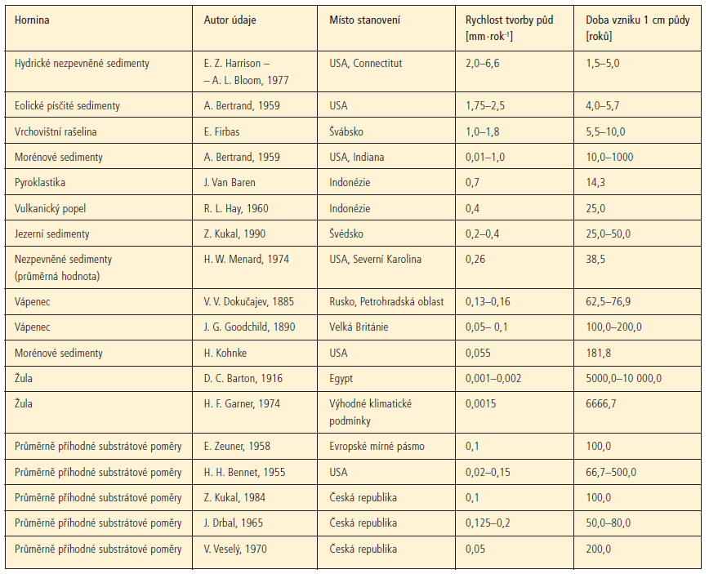
Půda - neobnovitelný přírodní zdroj
Hauptman, I., Kukal, Z., Pošmourný, K. (2009): Půda v České republice. Ministerstvo životního prostředí ČR, Ministerstvo zemědělství ČR. ISBN 8090348246

Slide 5
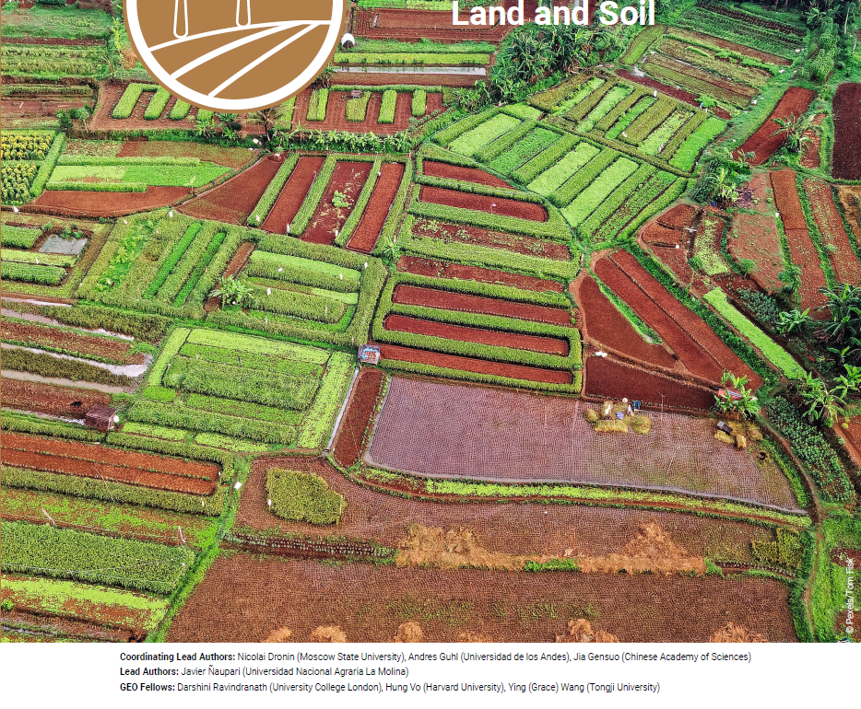

Slide 6
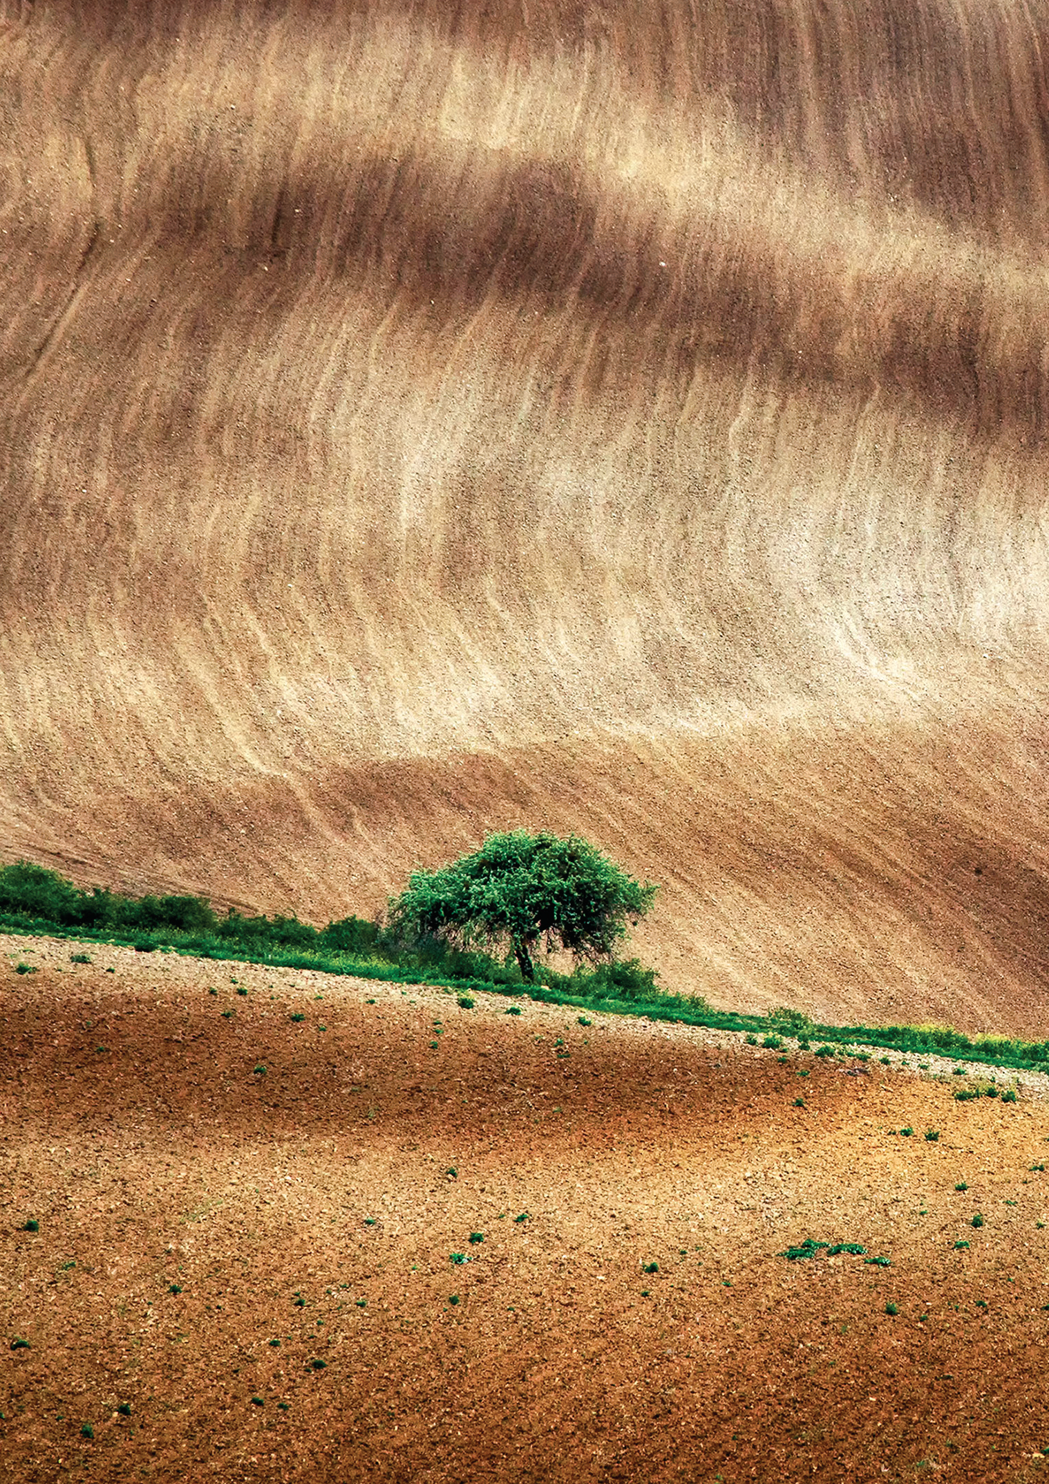
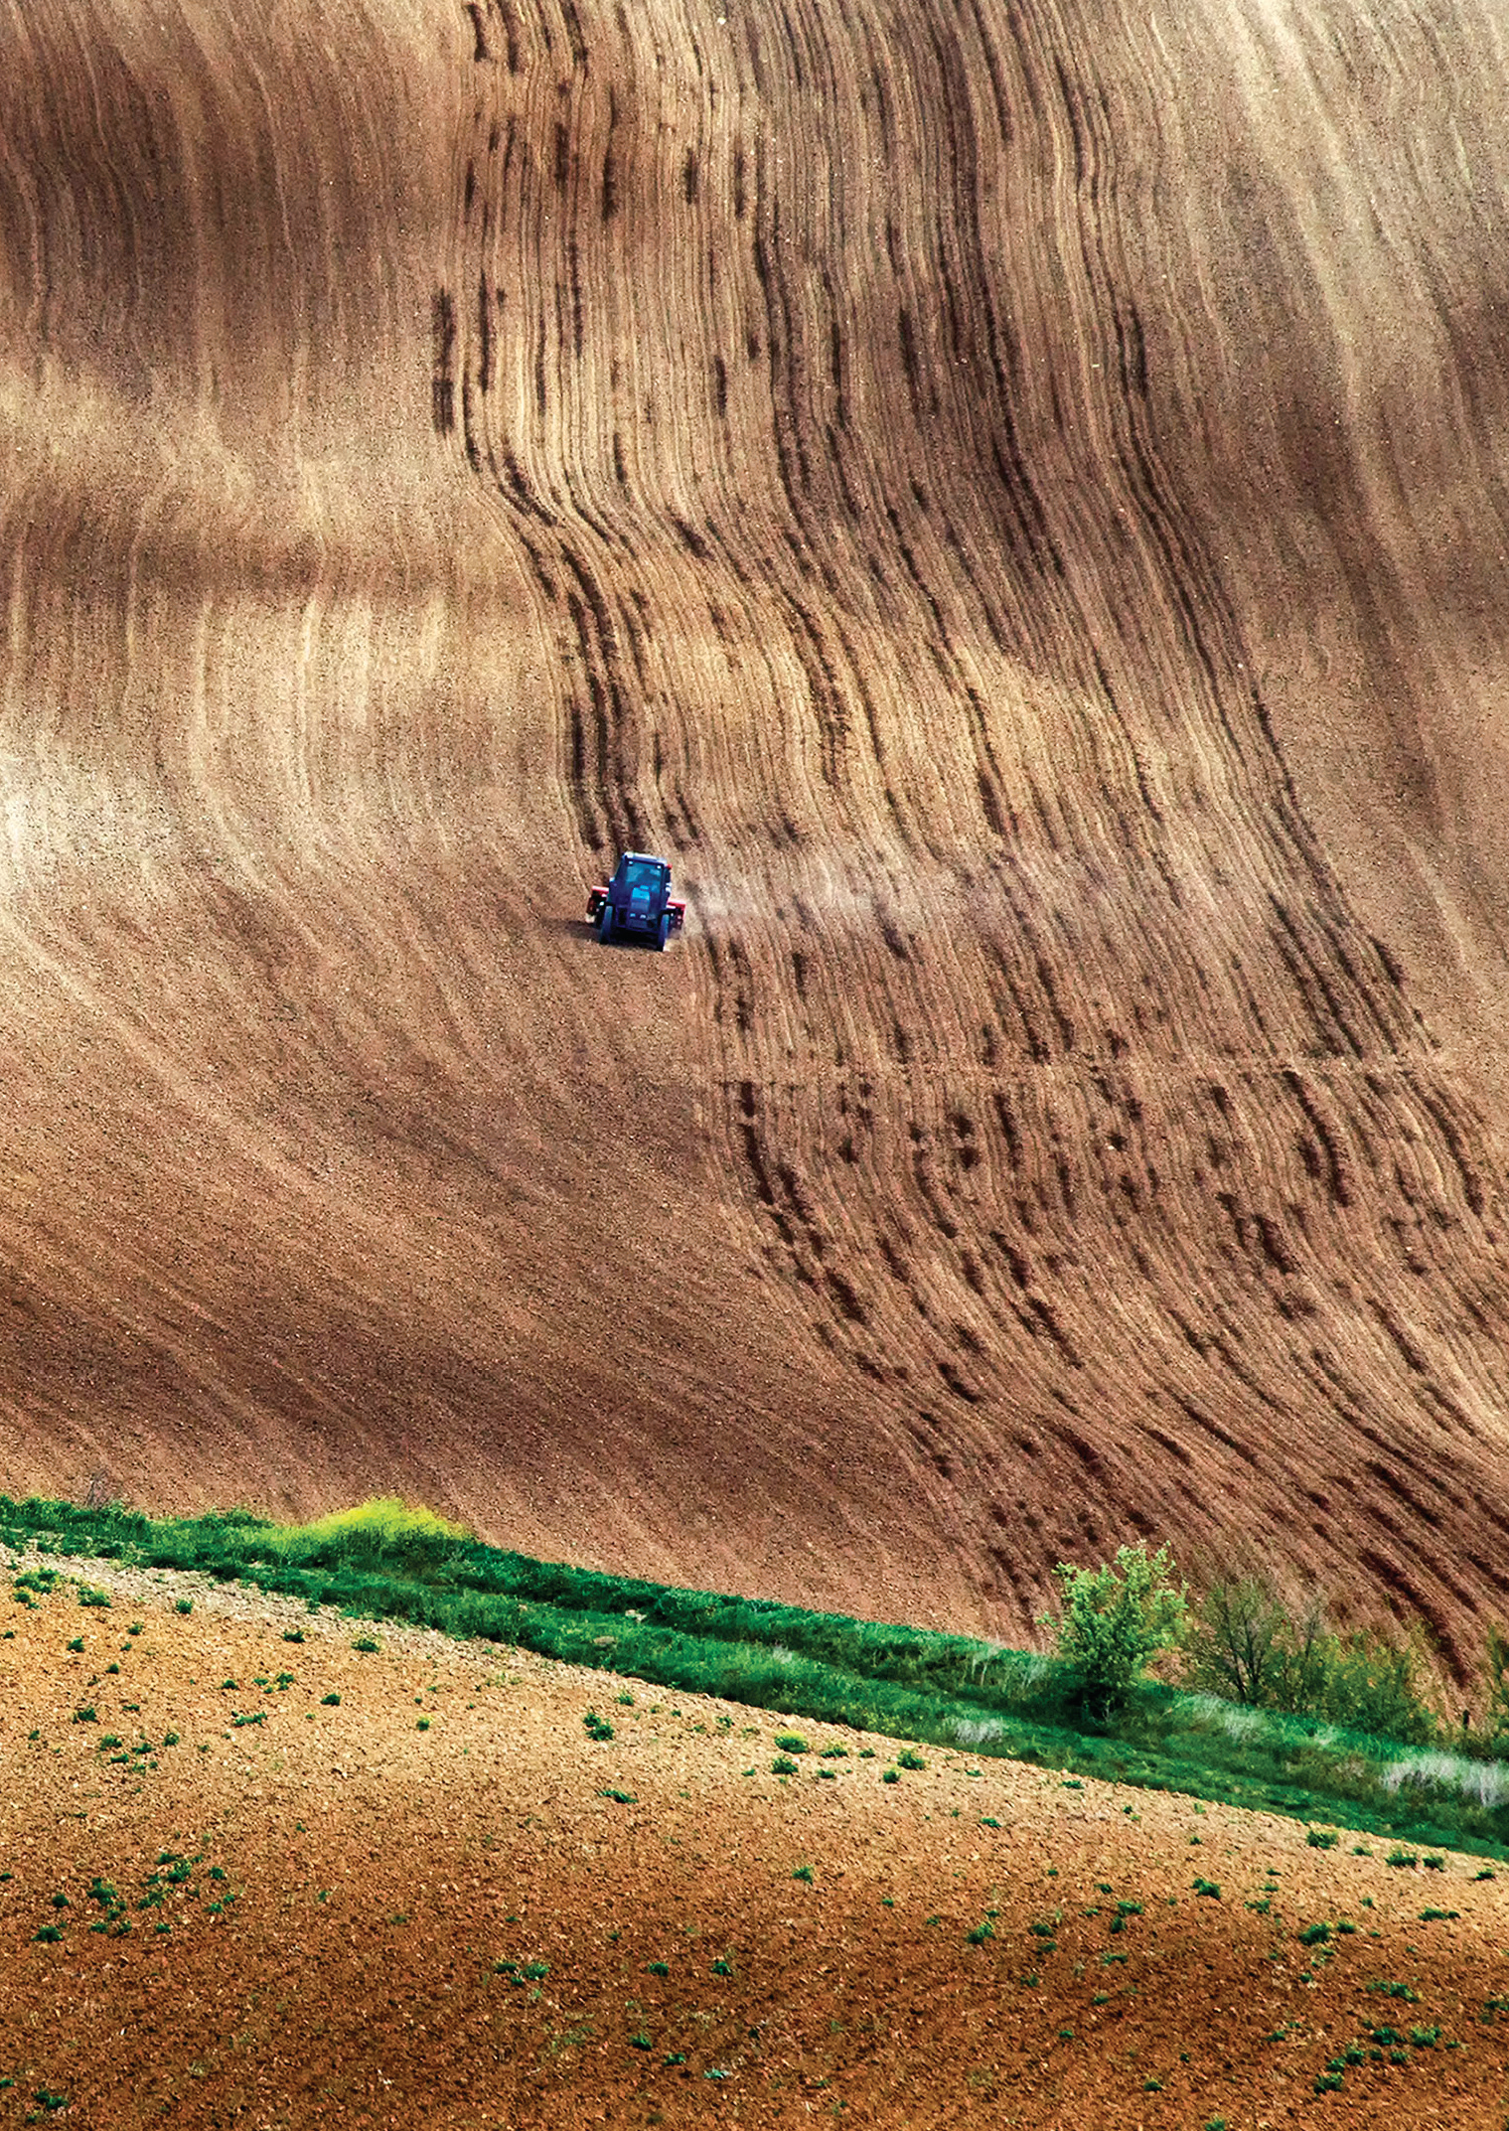
EEA (2020): The European environment - state and outlook 2020 - Knowledge for transition to a sustainable Europe. Chapter 05: Land and soil. ISBN 9789294800909. https://www.eea.europa.eu/soer/2020

Slide 7
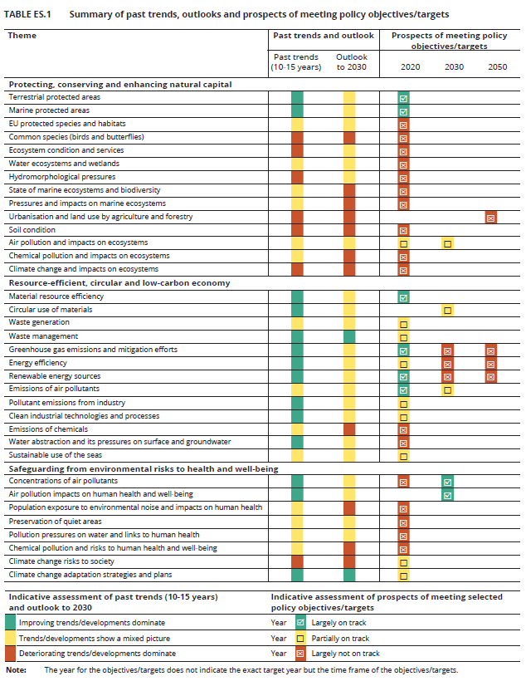
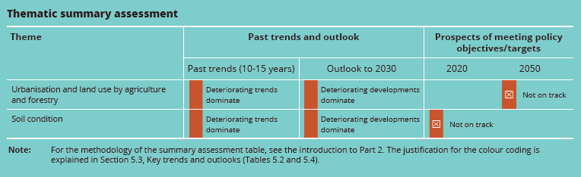
Degradace půdy
EEA 2020 SOER
EEA (2020): The European environment - state and outlook 2020 - Knowledge for transition to a sustainable Europe. Chapter 05: Land and soil. ISBN 9789294800909. https://www.eea.europa.eu/soer/2020

Slide 8
Degradace půdy
= každé vratné nebo nevratné poškození kvality a zdraví půdy
významovým opakem kvality/zdraví půdy, fungování půdy a jejího poskytování ekosystémových služeb
vše co snižuje kvalitu/zdraví půd
pokud půda neplní některou ze základních funkcí, došlo k její degradaci
Mechanismy degradace:
  přirozené – půdotvorné procesy, pozvolné změny textury, vymývání látek, přesun koloidů v profilu, změny v množství a složení půdních mikroorganismů
  antropogenní – činností člověka

Slide 9
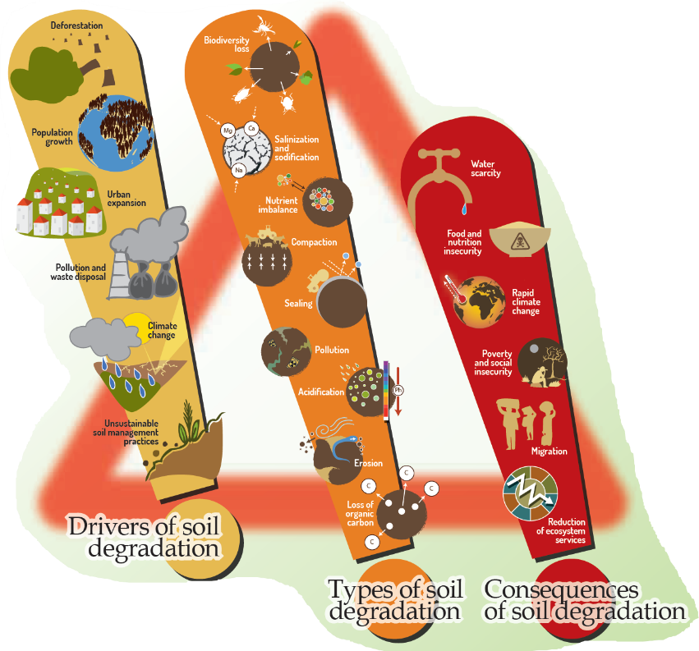
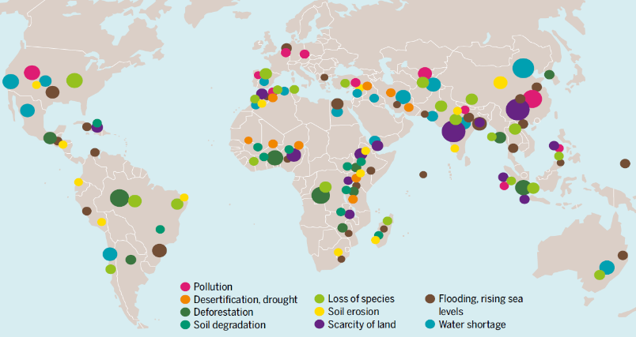
Degradace půdy
až 23% půdy na světě je nějakým způsobem degradováno
u zemědělské půdy je to až 40%
Glopolis (2018): Atlas půdy. ISBN 978-80-88289-07-4. https://www.glopolis.org/publikace/atlas-pudy/
FAO 2015

Slide 10
Typy degradace půd
ztráty půdy v důsledku záboru pro stavby a jiné účely
vodní a větrná eroze
zhutnění půdy (kompakce) a jiné narušení půdní struktury
ztráty půdní organické hmoty a zhoršení její kvality
zasolení nebo okyselení půdy
pokles zásoby živin pod únosnou mez
znečistění půdy cizorodými látkami
snížení biodiverzity půdy
poškození vodního režimu (přemokření, zaplavení, sucho)
sesuvy
desertifikace

Slide 11
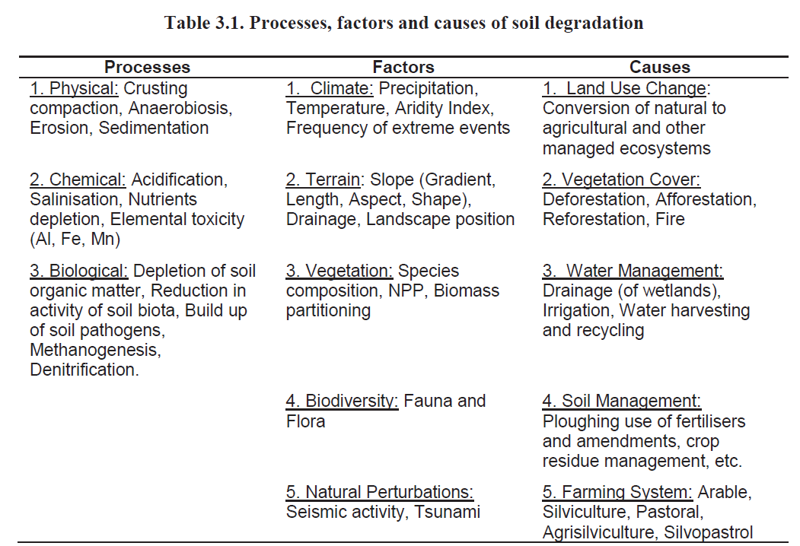
Typy degradace půd
OECD (2010): Challenges for Agricultural research. Chapter 3. Global Soil Resource Base: Degradation and Loss to Other Uses. http://dx.doi.org/10.1787/9789264090101-en

Slide 12
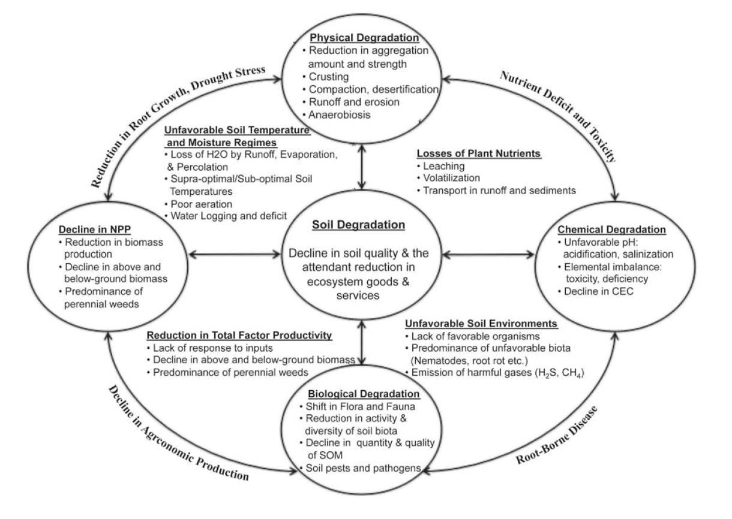
Typy degradace půd
provázanost !!!
OECD (2010): Challenges for Agricultural research. Chapter 3. Global Soil Resource Base: Degradation and Loss to Other Uses. http://dx.doi.org/10.1787/9789264090101-en

Slide 13
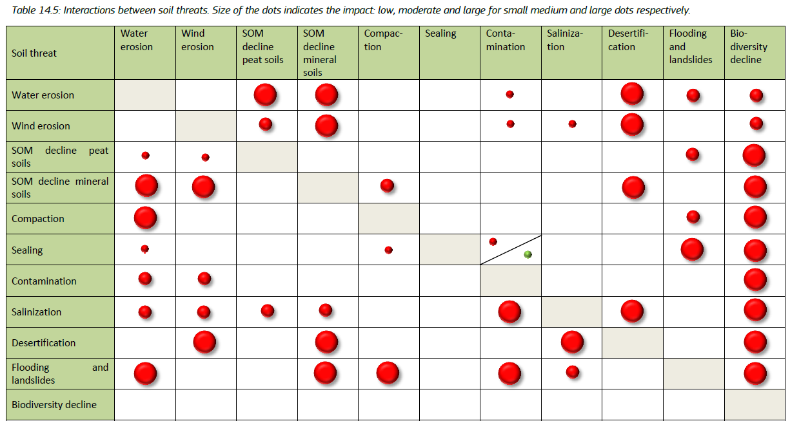
Typy degradace půd
provázanost !!!
JRC (2016): Soil threats in Europe: status, methods, drivers and effects on
ecosystem services. https://esdac.jrc.ec.europa.eu/content/soil-threats-europe-status-methods-drivers-and-effects-ecosystem-services

Slide 14
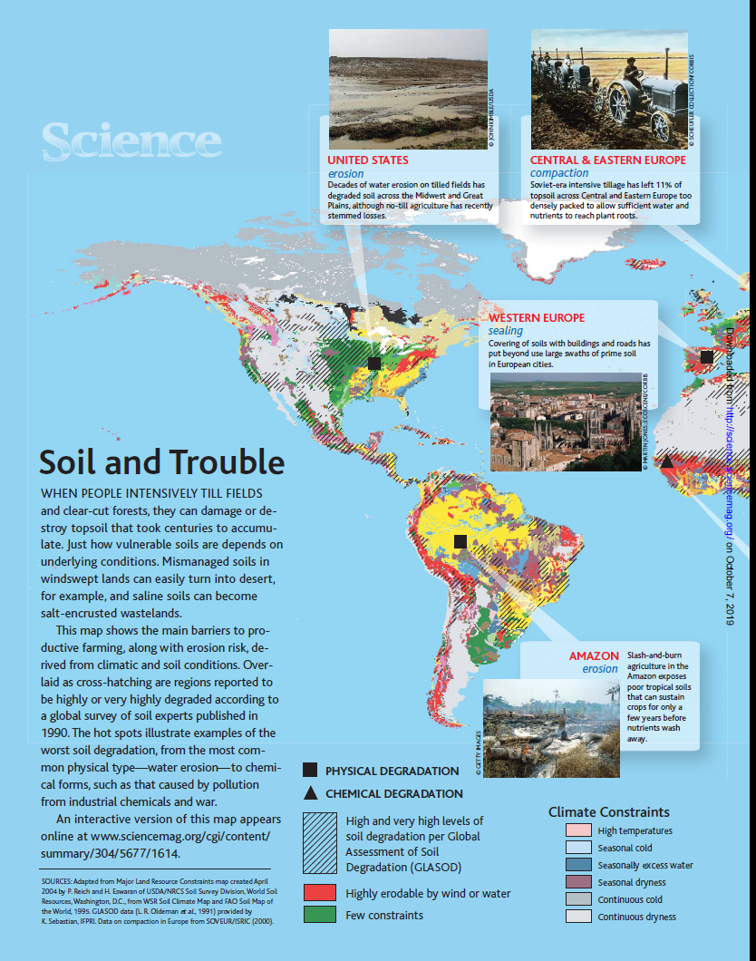
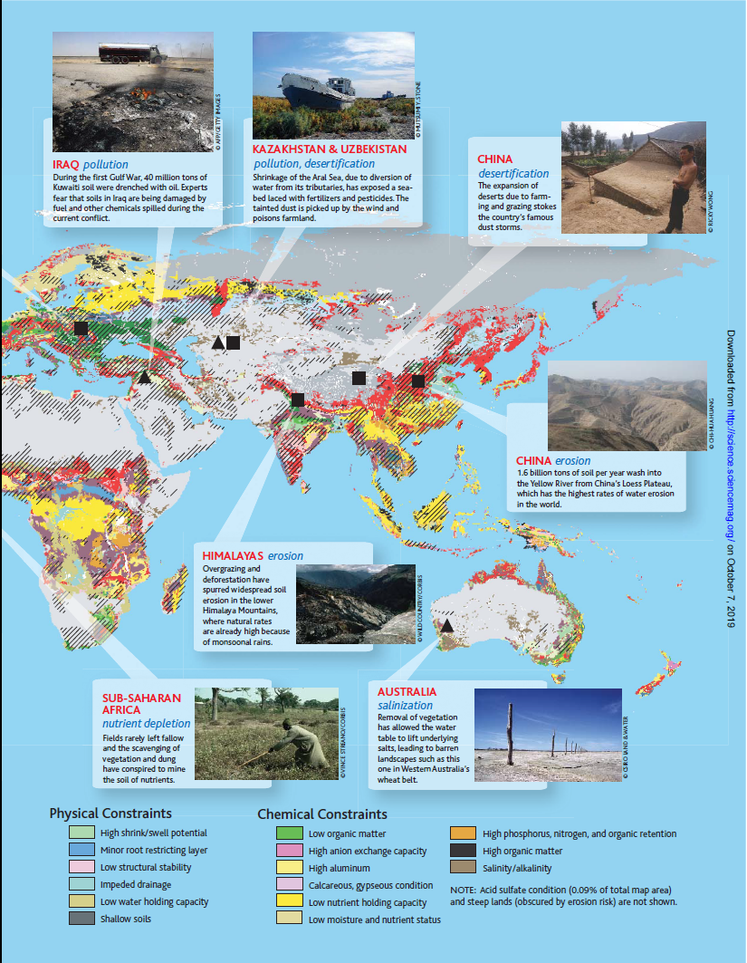
Science 11 June 2004:
Vol. 304. no. 5677,
pp. 1616 - 1618

Slide 15
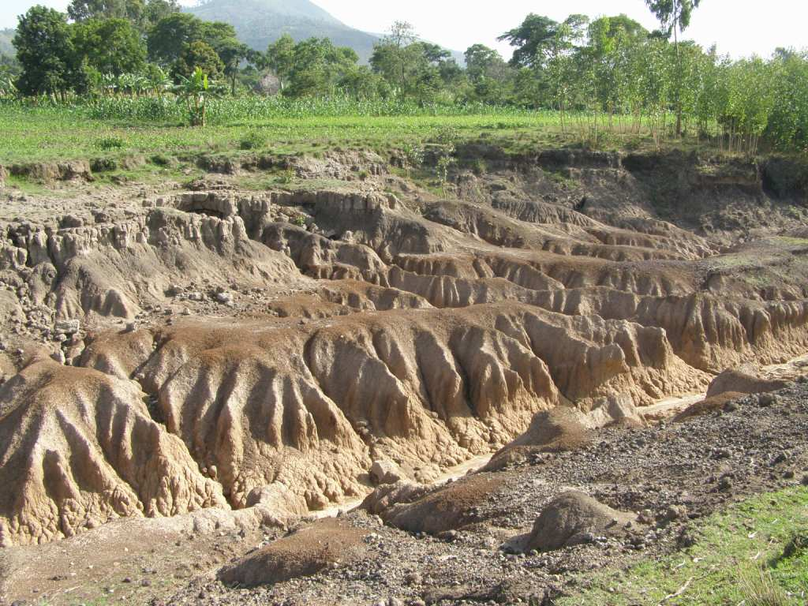
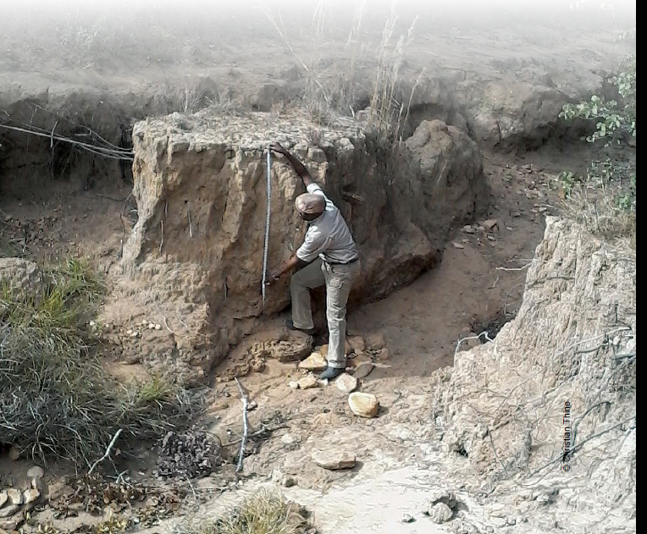
Eroze
eroze – základní ohrožení
85% všech degradací
nevratný nenapravitelný proces ztráty půdy
celosvětově až 25 – 75 mld. tun ročně
v EU je erozí postiženo 16% plochy EU
http://cropgenebank.wordpress.com/2009/06/11/going-south/soil-erosion/
FAO, ITPS, GSBI, SCBD and EC. 2020. State of knowledge of soil biodiversity - Status, challenges and potentialities, Report 2020. Rome, FAO. https://doi.org/10.4060/cb1928en
Notes:
V současném světě je však vystavena celé řadě degradačních faktorů, přičemž jeden z nejvýznamnějších je kontaminace.

Slide 16
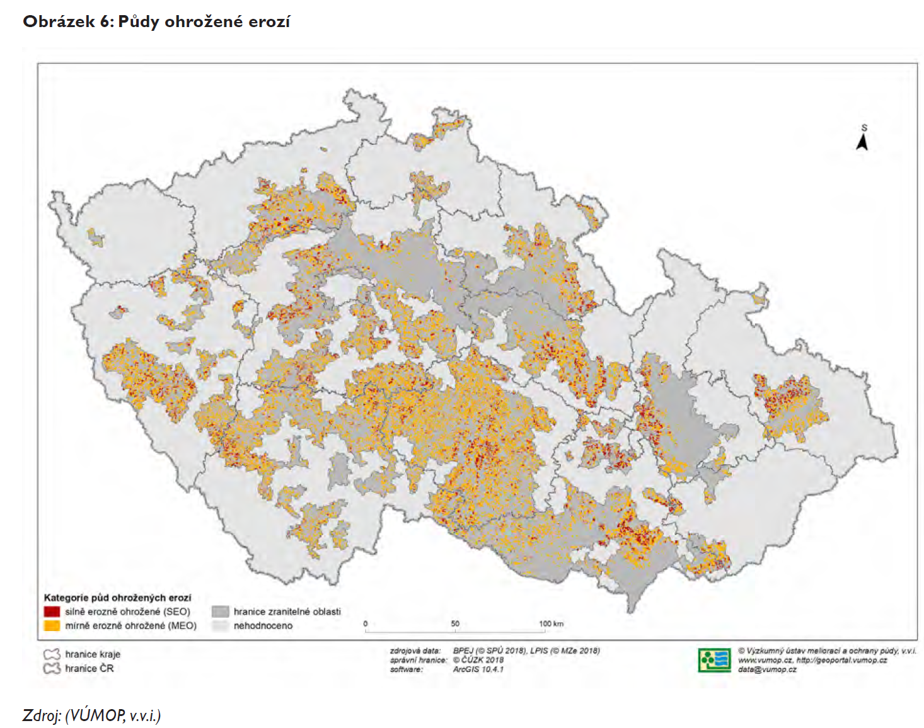
Eroze
MZe (2018): Situační a výhledová zpráva půda. http://eagri.cz/public/web/mze/puda/dokumenty/situacni-a-vyhledove-zpravy

Slide 17
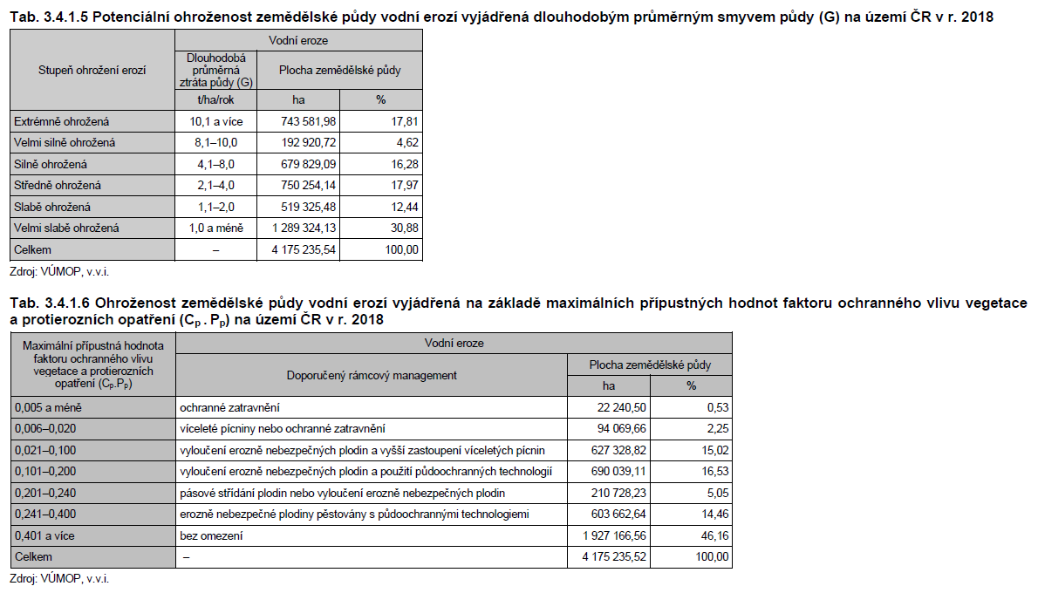
Eroze
MŽP (2019): Statistická ročenka životního prostředí ČR. https://www.mzp.cz/cz/statisticka_rocenka_zivotniho_prostredi_publikace

Slide 18
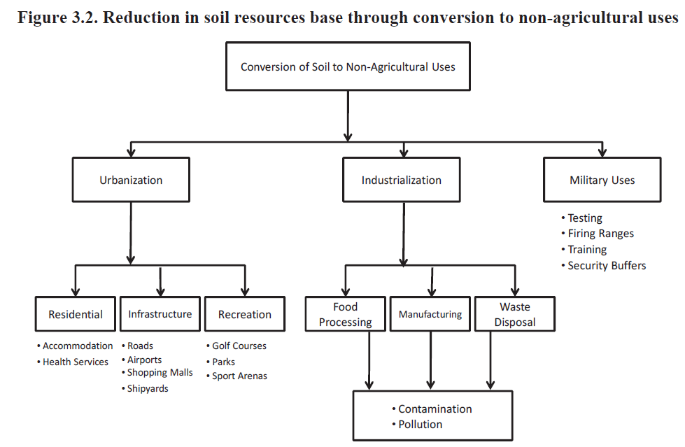
Zábory
OECD (2010): Challenges for Agricultural research. Chapter 3. Global Soil Resource Base: Degradation and Loss to Other Uses. http://dx.doi.org/10.1787/9789264090101-en

Slide 19
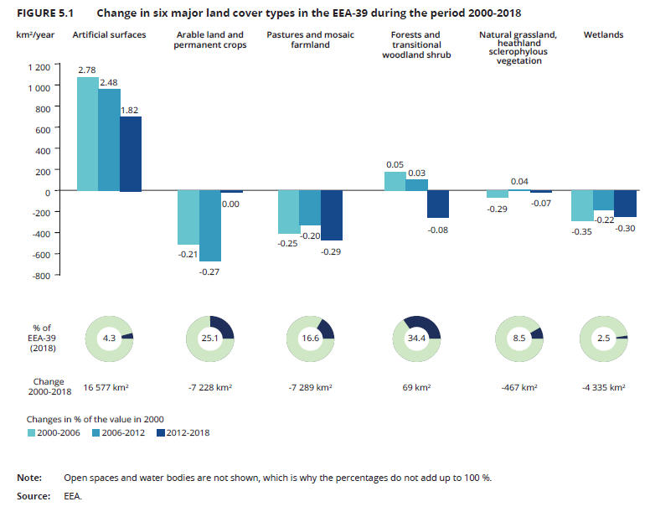
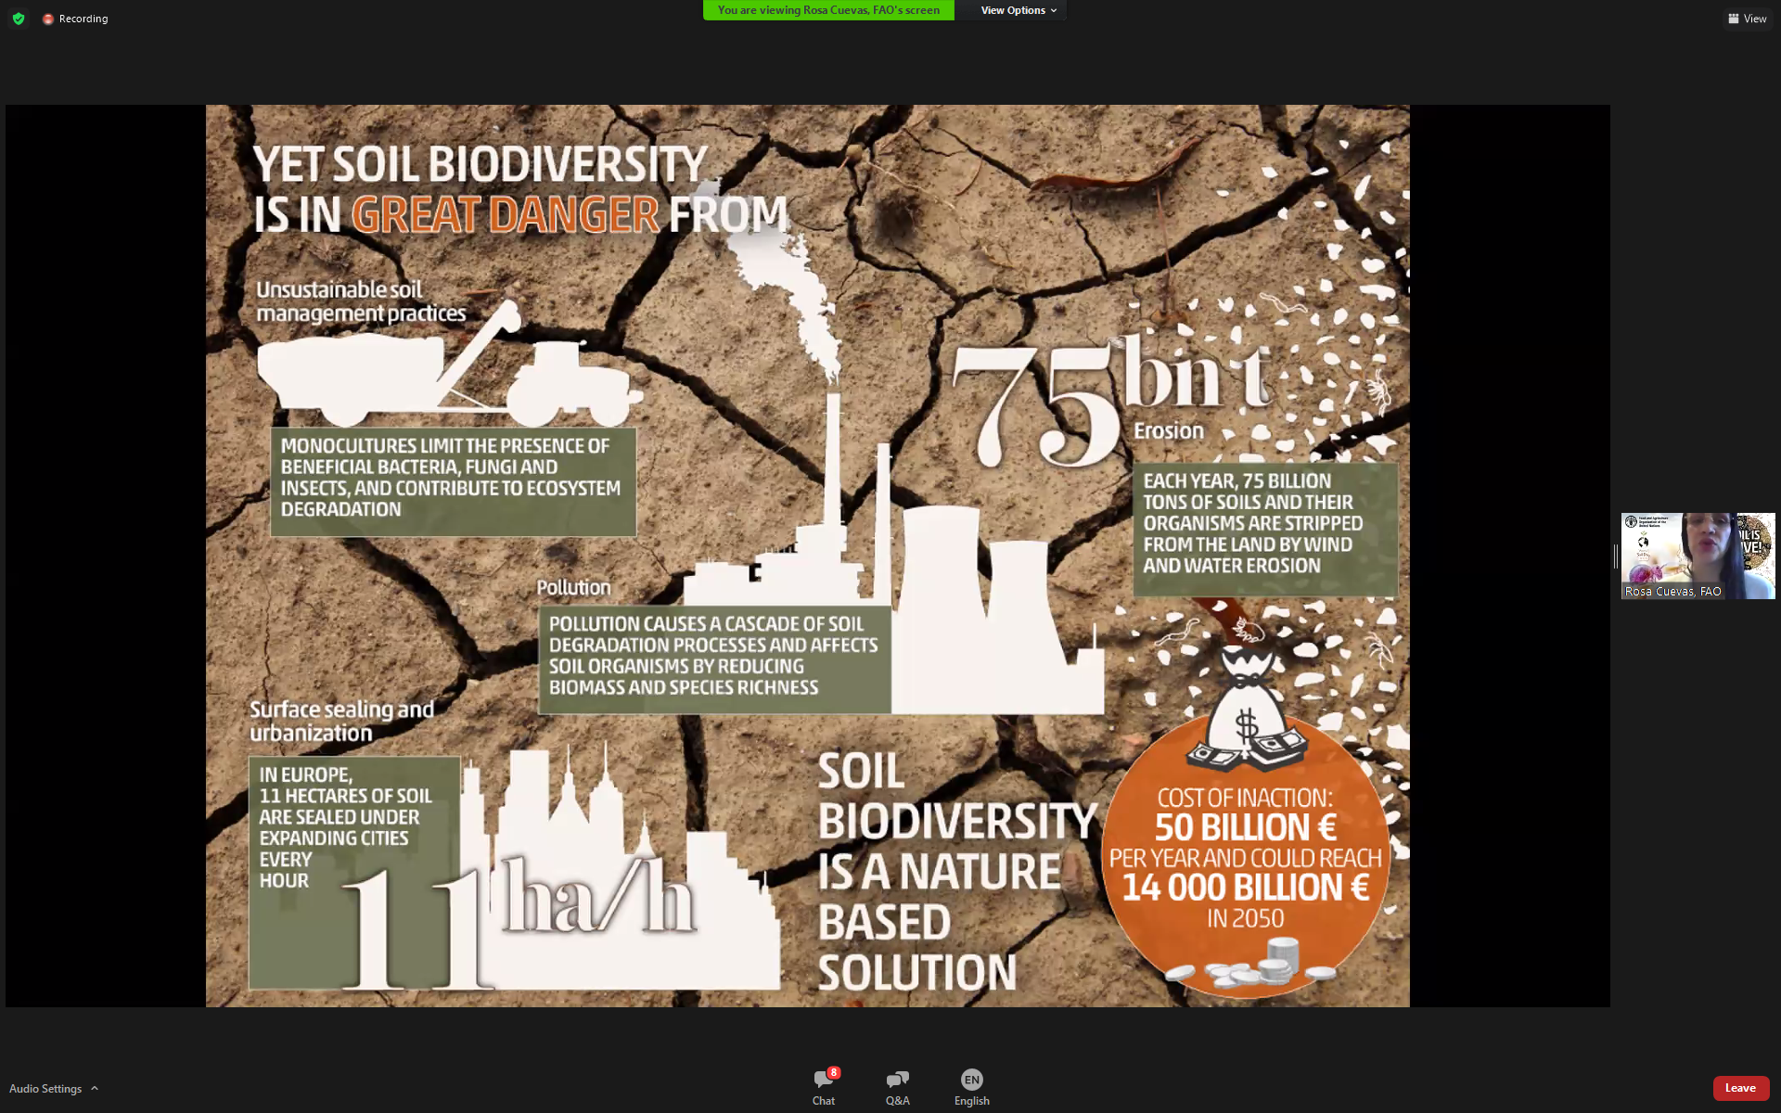
Zábory
FAO, ITPS, GSBI, SCBD and EC. 2020. State of knowledge of soil biodiversity - Status, challenges and potentialities, Report 2020. Rome, FAO. https://doi.org/10.4060/cb1928en
EEA (2020): The European environment - state and outlook 2020 - Knowledge for transition to a sustainable Europe. Chapter 05: Land and soil. ISBN 9789294800909. https://www.eea.europa.eu/soer/2020

Slide 20
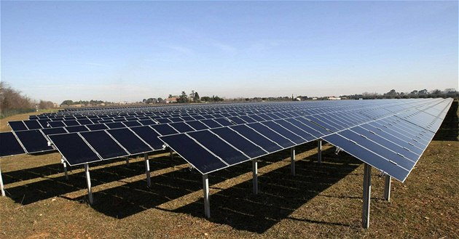
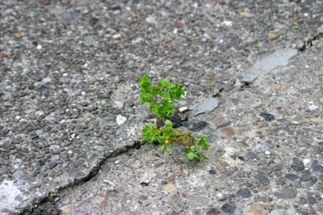
Zábory půd
Nepropustné překrývání povrchu půdy (zábory) jsou též definovány jako jeden ze tří hlavních negativních procesů působících na půdu v ČR.
Zábor půd, především pro stavební účely je většinou nevratným procesem, který podstatně omezuje nebo úplně odstraňuje plnění funkcí půdy
Odhadované plochy záboru v ha za 1 den:
  EU 275
  Německo 130
  Rakousko 35
  Holandsko 35
  Švýcarsko 10
  ČR 6-7 ha

Slide 21
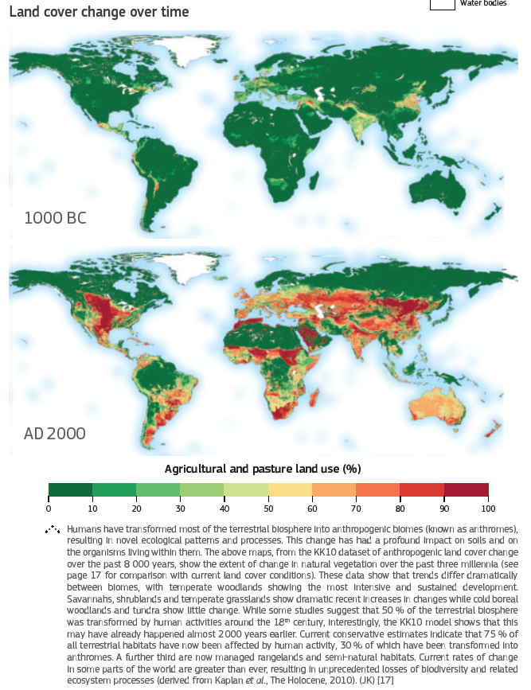
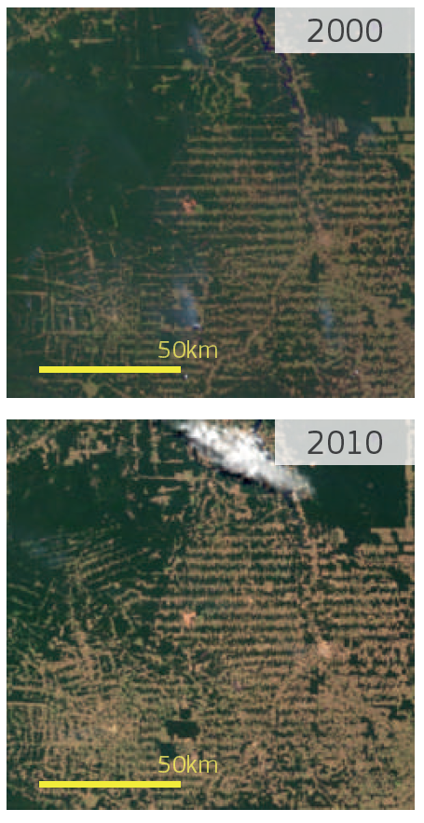
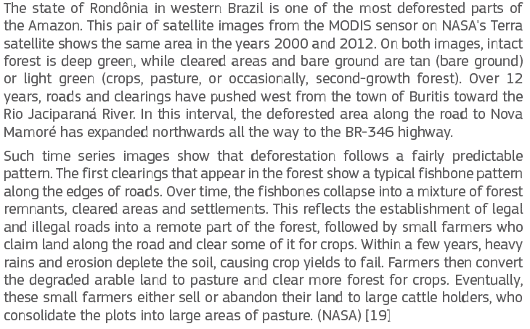
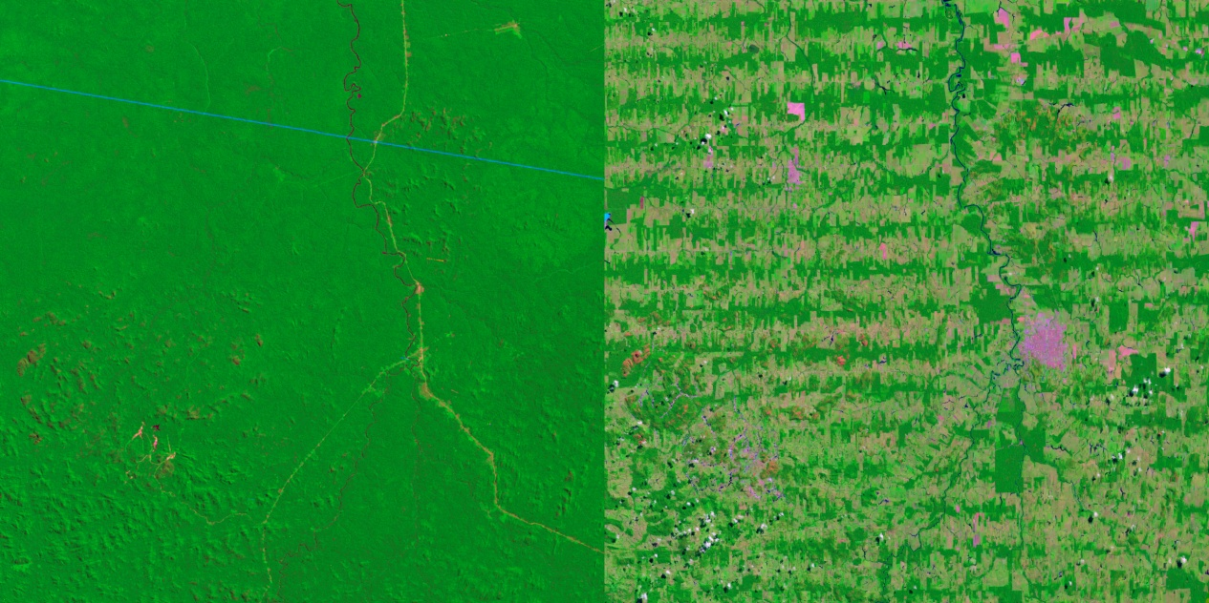
Odlesňování
cca 13 mil ha/r
1975
2012
JRC (2016): Global Soil Biodiversity Atlas. https://esdac.jrc.ec.europa.eu/content/global-soil-biodiversity-atlas
http://www.desdemonadespair.net/2012/08/image-of-day-satellite-view-of.html

Slide 22
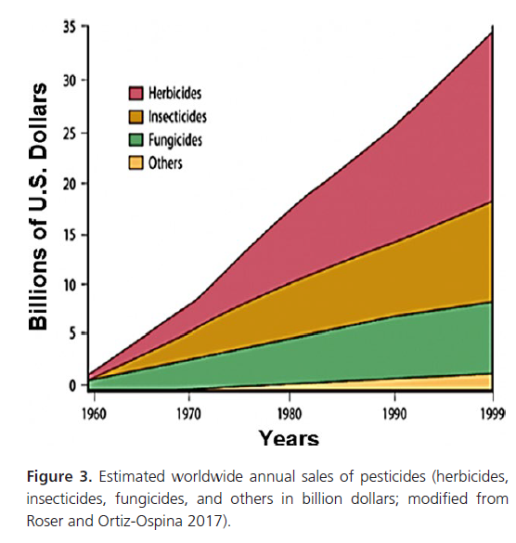
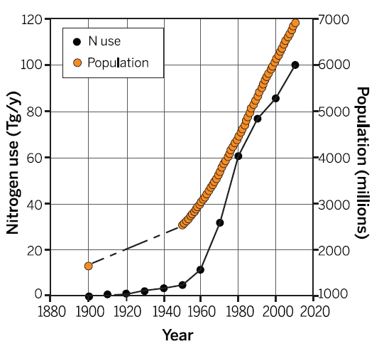
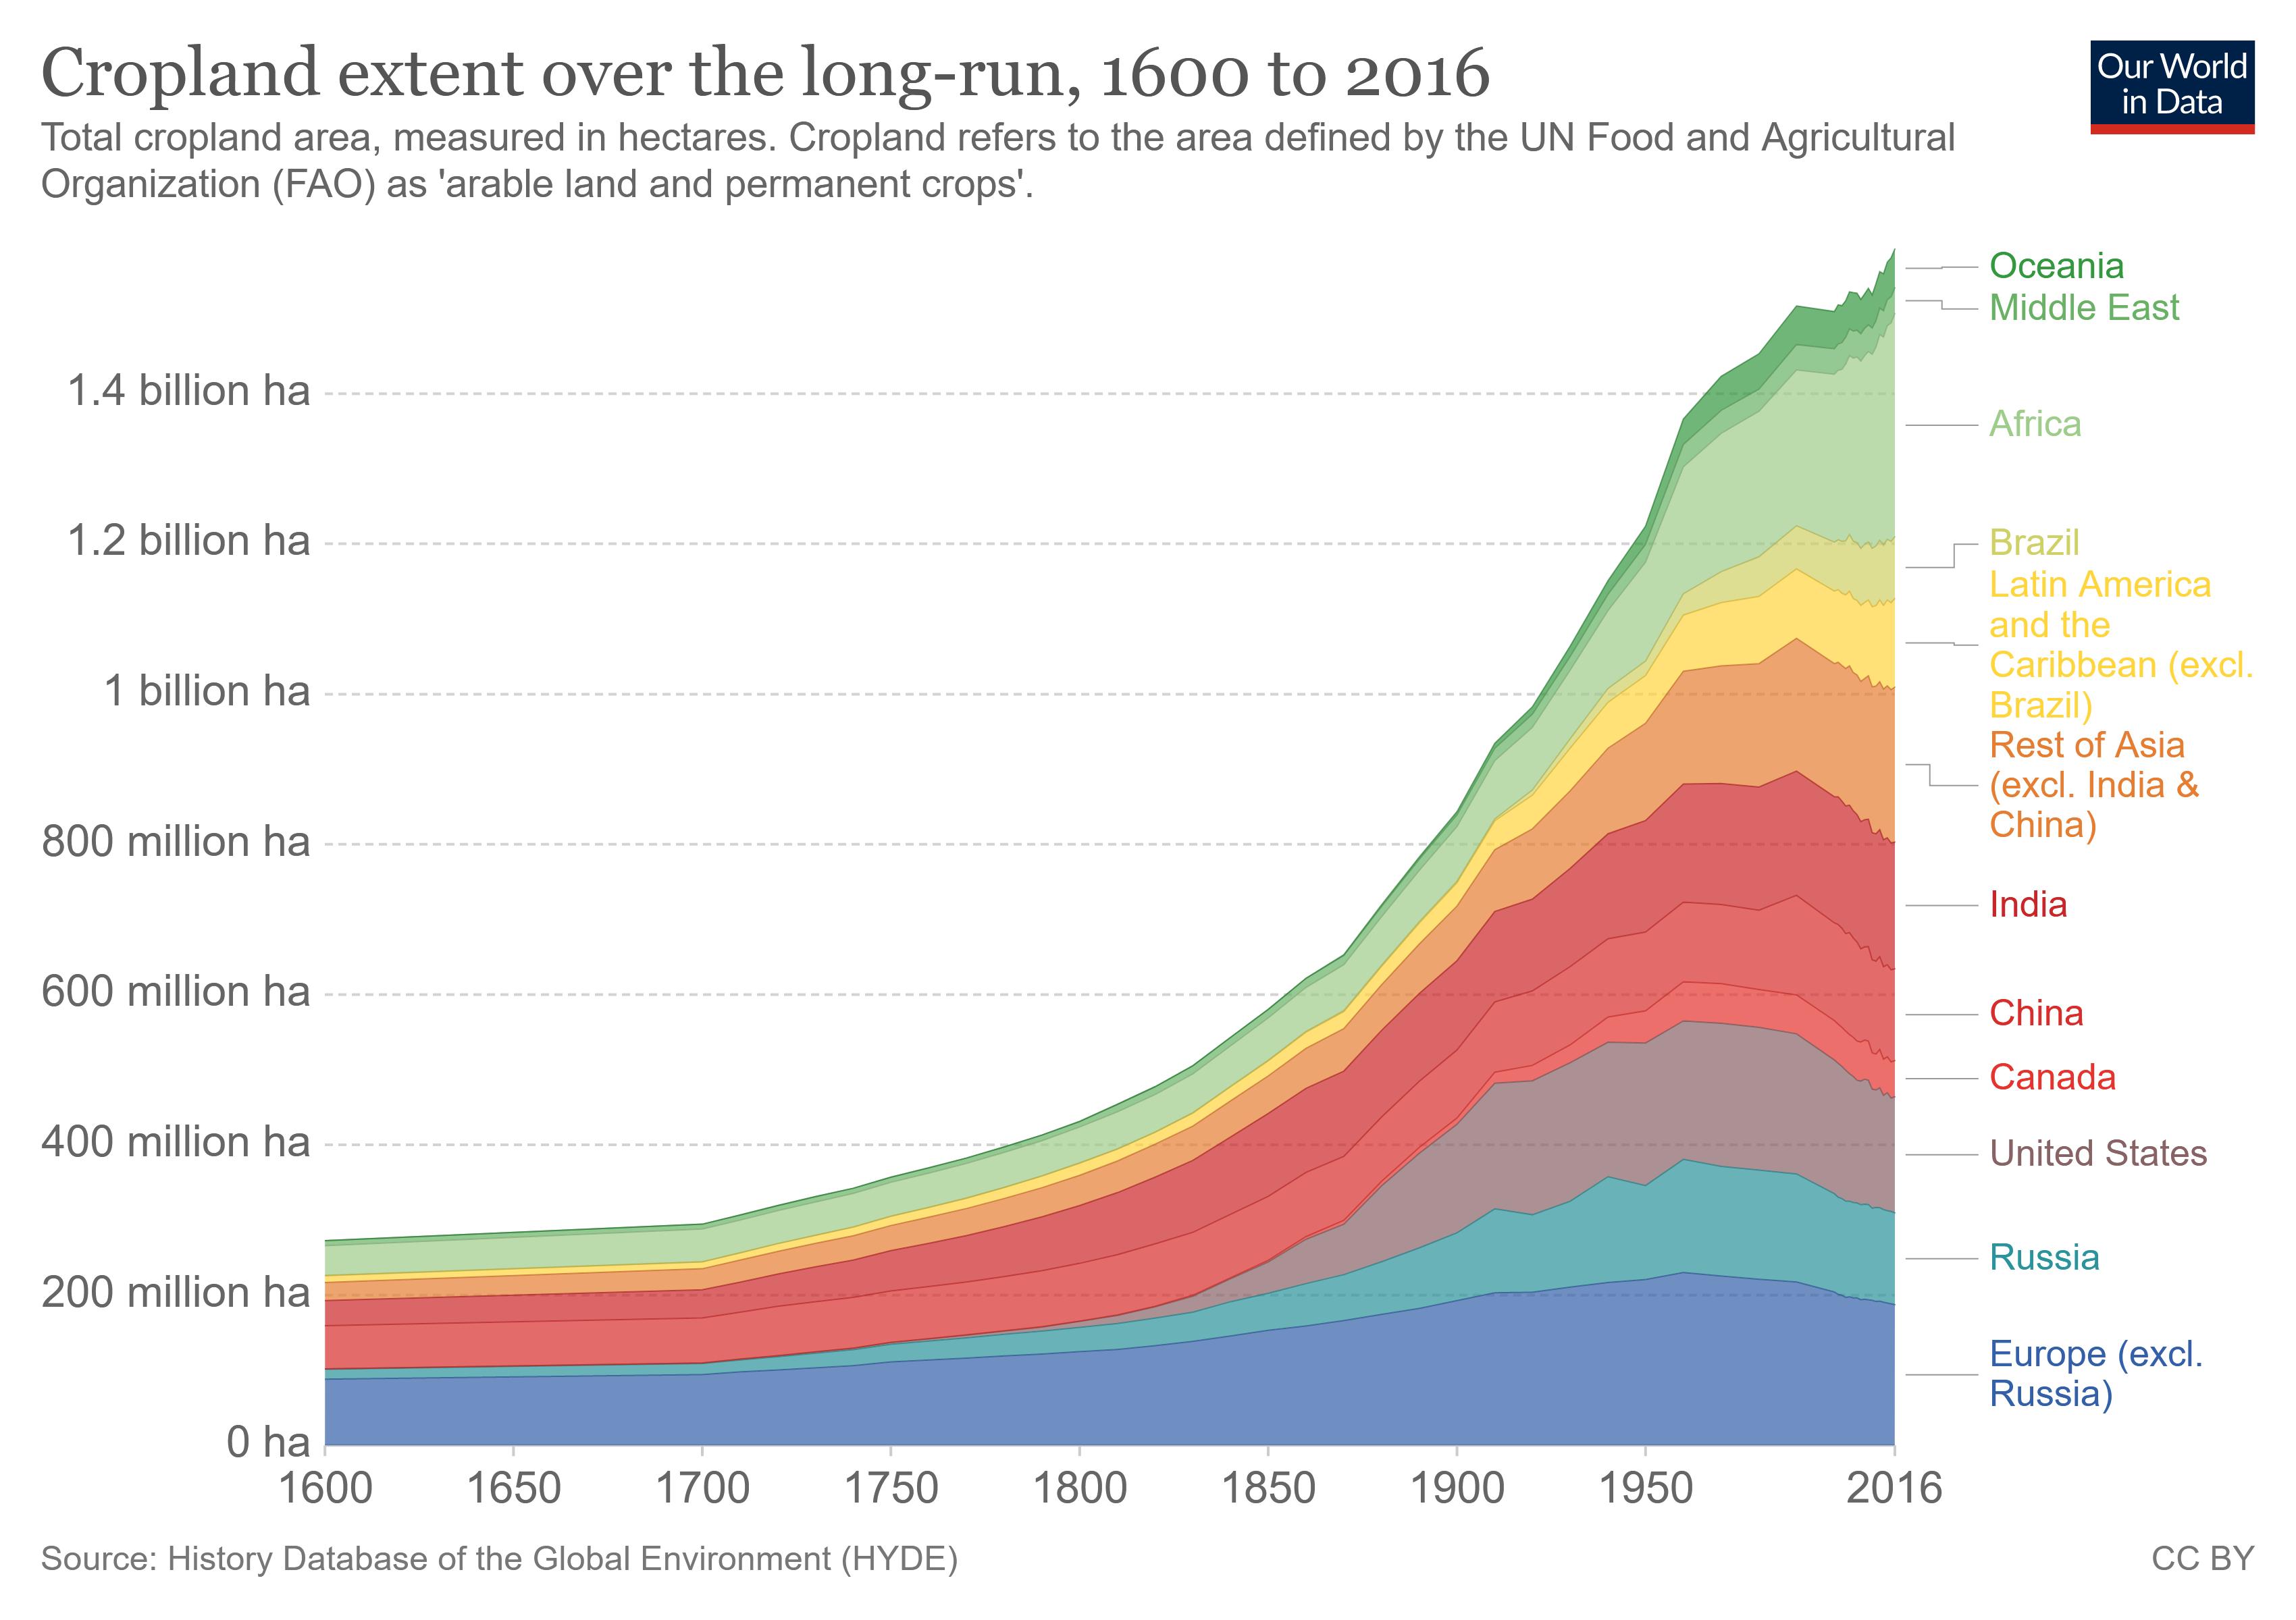
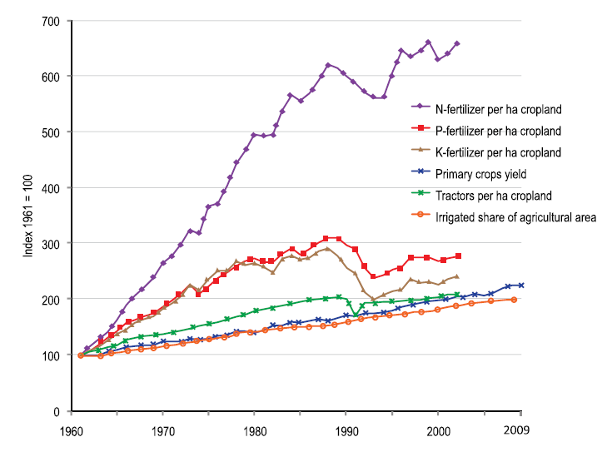
Intenzifikace zemědělství
Amundson R. et al. (2015): Soil and human security in the 21st century. Science 348, 1261071. DOI: 10.1126/science.1261071
Carvalho (2017) Food and Energy Security
UNEP (2014): Assessing Global Land Use: Balancing Consumption with Sustainable Supply. https://wedocs.unep.org/handle/20.500.11822/8861
https://ourworldindata.org/land-use

Slide 23
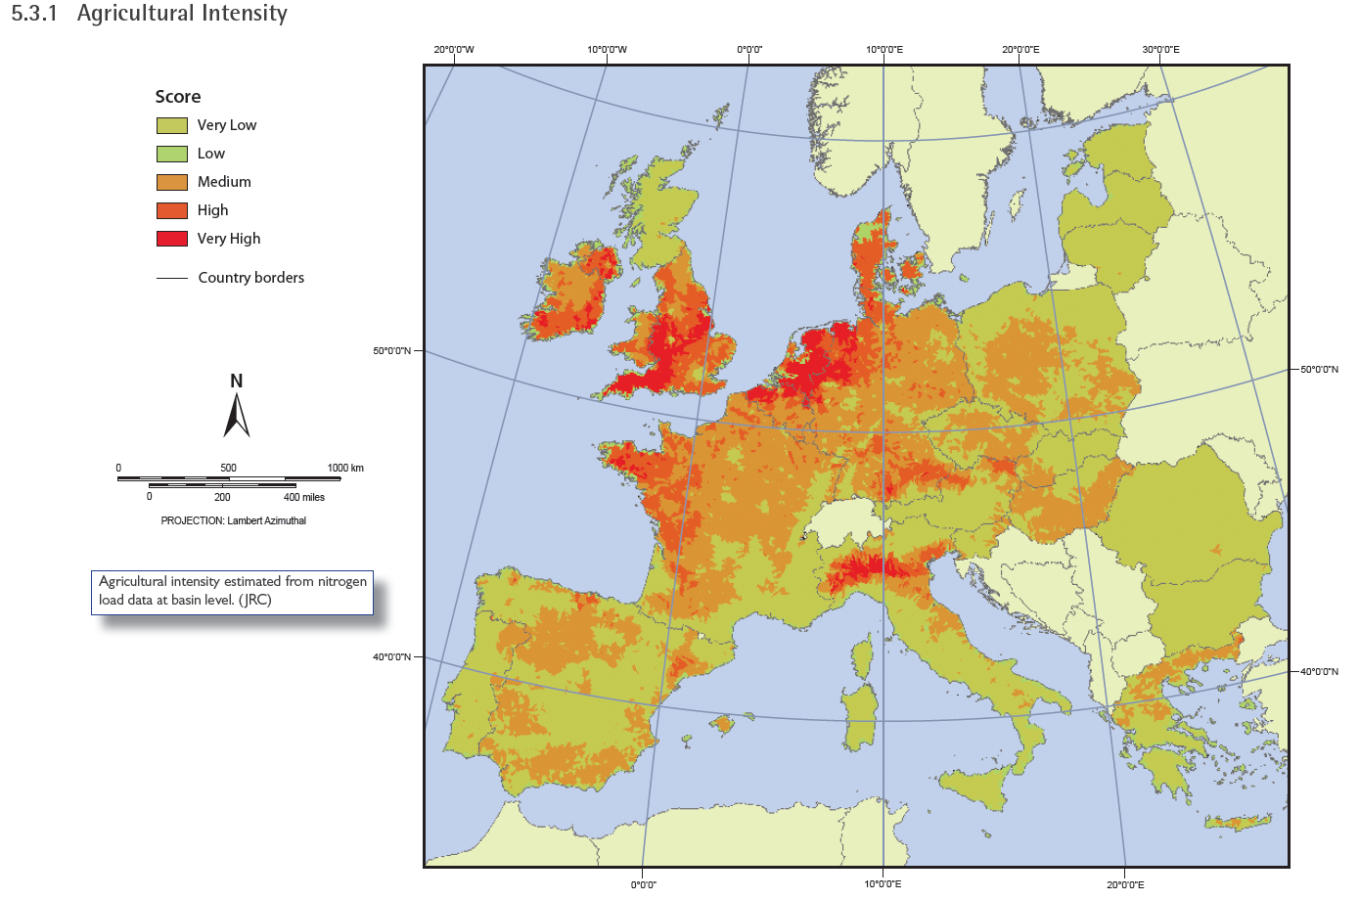

Slide 24
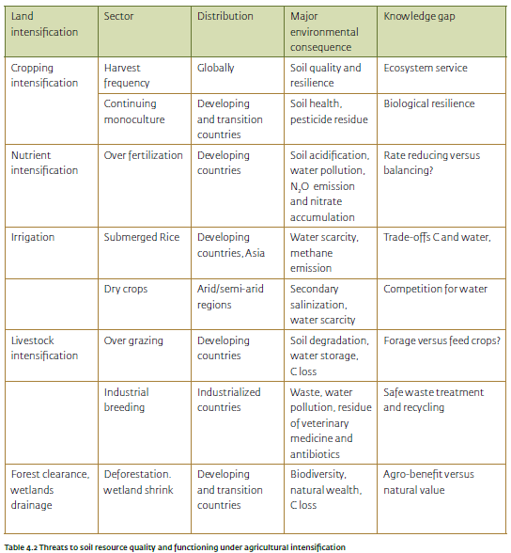
Intenzifikace zemědělství
produkce potravin je nejrozsáhlejší lidské využití půdy (50% obyvatelného povrchu Země)
globální obdělávaná půda narostla mezi 1984-2015 of 23%
globální produkce se zvýšila o 87% !!
dopady na ŽP, půdu, biodiverzitu
Pozn.:
  produkce dobytka je 77% zemědělské půdy ale dodává jen 17% dietní potřeby energie a jen 33% dietní potřeby bílkovin lidstva
  80% zemědělské půdy pro dobytek je využíváno ne-efektivně !!!
FAO and ITPS (2015): Status of the World’s Soil Resources. ISBN 978-92-5-109004-6. http://www.fao.org/documents/card/en/c/c6814873-efc3-41db-b7d3-2081a10ede50/
UNEP (2019): Global environment outlook - GEO-6 - healthy planet, healthy people. Chapter 8: Land and soil. Chapter 15: Land and Soil Policy. ISBN 9781108707664. https://wedocs.unep.org/handle/20.500.11822/27539

Slide 25
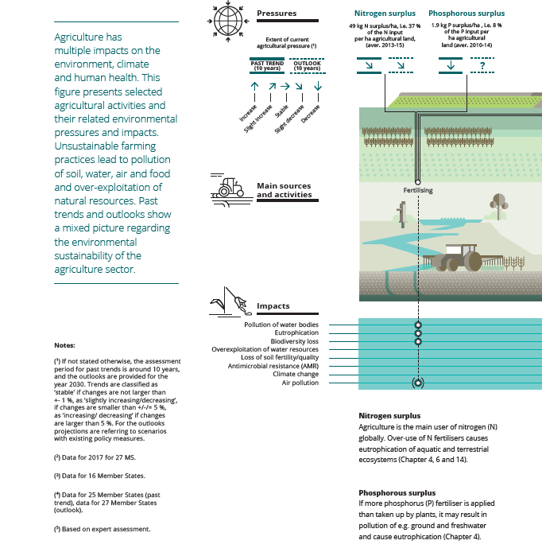
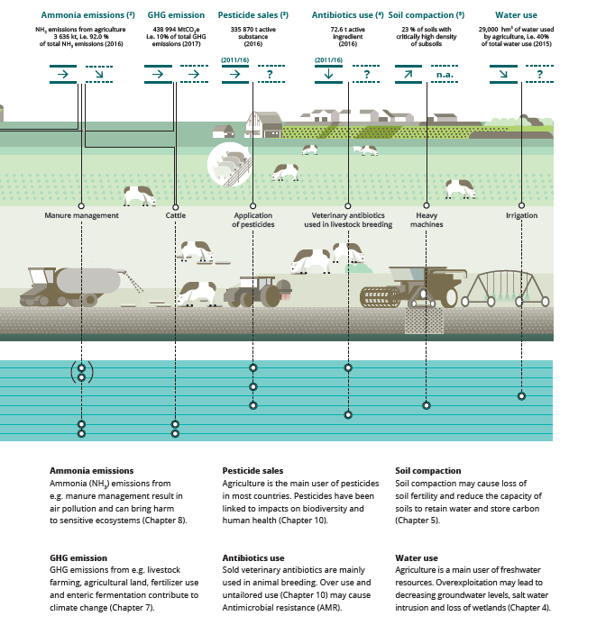
Intenzifikace zemědělství
EEA (2020): The European environment - state and outlook 2020 - Knowledge for transition to a sustainable Europe. Chapter 05: Land and soil. ISBN 9789294800909. https://www.eea.europa.eu/soer/2020

Slide 26
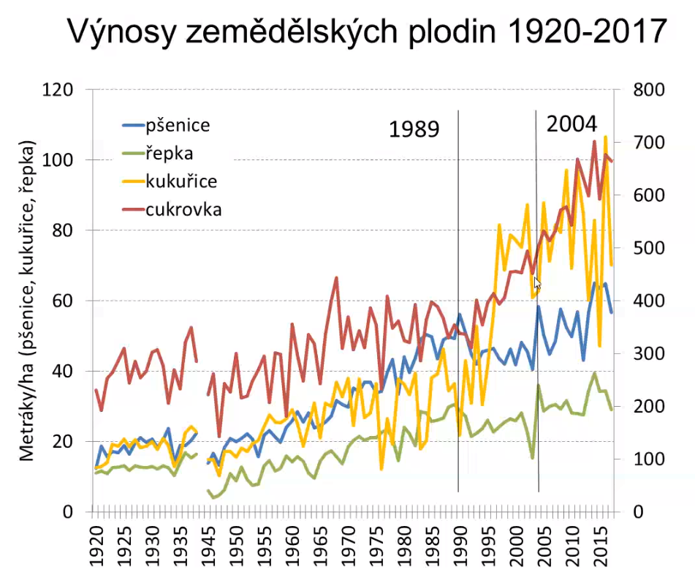
Intenzifikace zemědělství

Slide 27
Degradace půdy v EU
Díky záborům půdy se v EU ztrácí až 275 ha půdy denně.
Plocha postižená vodní erozí se odhaduje na 105 mil. ha, což je 16 % plochy Evropy (bez Ruska). Plocha 42 mil. ha je postižena erozí větrnou.
Přestože modely na základě znečištění ovzduší přepokládaly za posledních 20 let zlepšení acidifikace půdy, nedávná měření ukázala, že až čtvrtina sledovaných ploch lesních půd stále podléhá acidifikaci.
Půda v EU sekvestruje asi 79 mld. tun uhlíku, přičemž část tohoto množství se může po nevhodných zásazích uvolnit do atmosféry za přispění ke skleníkovému efektu.
Až 45 % půd v EU je považováno za půdy s nízkým či velmi nízkým obsahem organického uhlíku (0 – 2 %) a 45 % má střední obsah (2 – 6 %).
Až 36 % půdy v EU je ohroženo či silně ohroženo kompakcí.
Překvapivě až 14 mil. ha půdy v EU je ohroženo desertifikací (zejména jižní Evropa, Portugalsko, Španělsko, Sicílie, Řecko, Bulharsko).
Zasolení, zejména v důsledku špatného hospodaření na zavlažované půdě, je problémem na 3,8 mil. ha půdy.
+ kontaminace – viz dále
EEA and JRC (2010): The European environment – state and outlook 2010. Soil. European Environmental Agency and Joint Research Centre. ISBN 9789292131579. https://www.eea.europa.eu/soer/2010/synthesis/synthesis
European Commission (2012): The implementation of the Soil Thematic Strategy and ongoing activities. COM (2012)046. https://eur-lex.europa.eu/legal-content/EN/ALL/?uri=CELEX%3A52012DC0046

Slide 28
Degradace půdy v ČR
vodní erozí potenciálně ohroženo 54 % zemědělské půdy
větrnou erozí 18 % zemědělské půdy
ztráta půdy erozí kolem 21 milionů tun ornice za rok - ztráty nejméně 4,2 mld Kč
ročně ztrácíme kolem 4500 ha zemědělské půdy, to znamená denně průměrně 12,5 ha
pokles obsahu organické hmoty v půdách, způsobený nedostatkem organických statkových hnojiv a erozí
téměř 50 % půd se týká problém utužení (zhutnění)
pokračuje okyselování půd (pokles pH) – až 40% půdy
v ČR způsobuje degradace půd ročně škody 4 – 10 mld. Kč: ztráta ornice, ztráta bonity půdy, snížení výnosů, zanášení toků, škody na majetku atd.
MZe (2018(: Situační a výhledová zpráva půda. http://eagri.cz/public/web/mze/puda/dokumenty/situacni-a-vyhledove-zpravy/

Slide 29
Plošné a ekonomické rozsahy degradace půd, food security/safety, prognózy

Slide 30
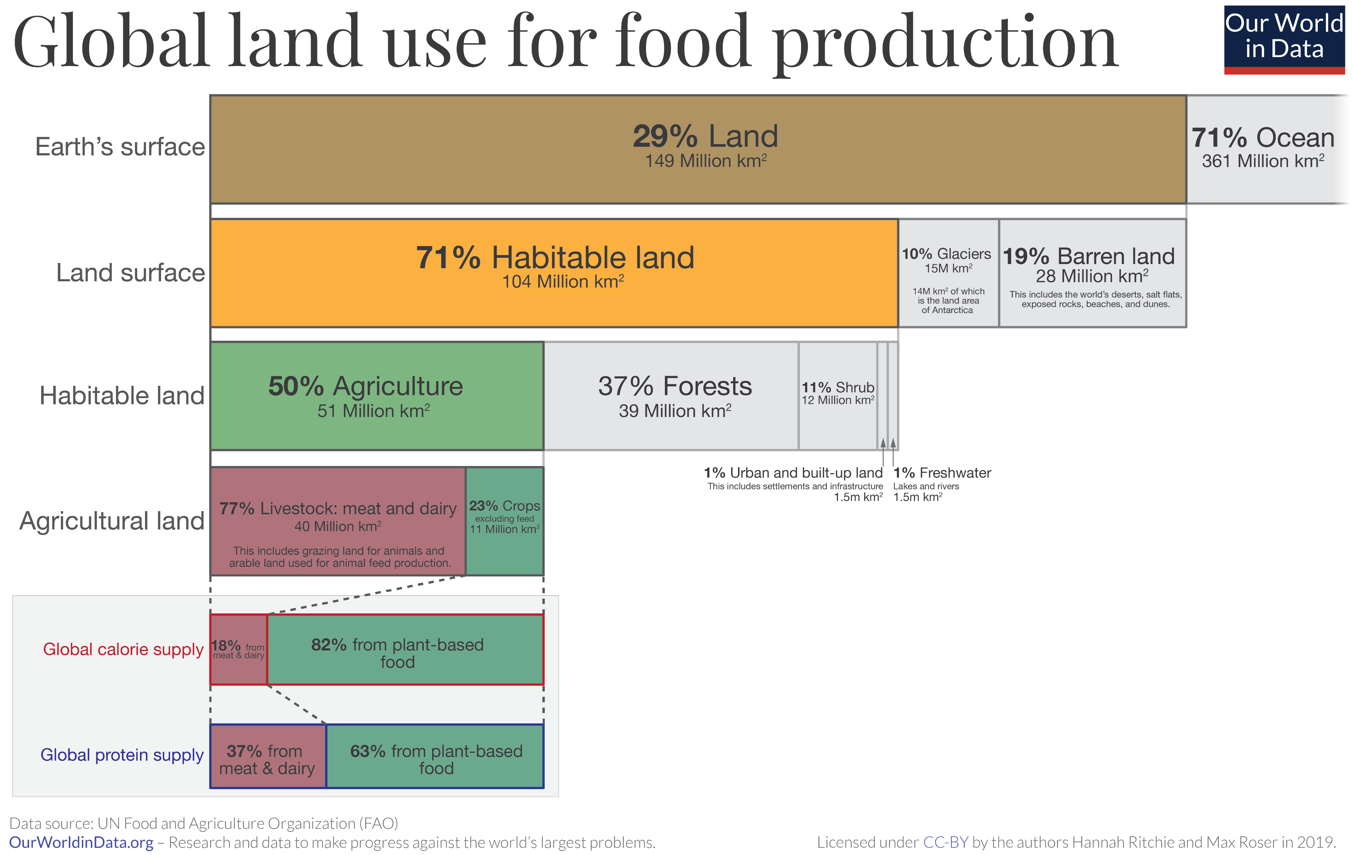
Globální degradace půdy
https://ourworldindata.org/land-use

Slide 31
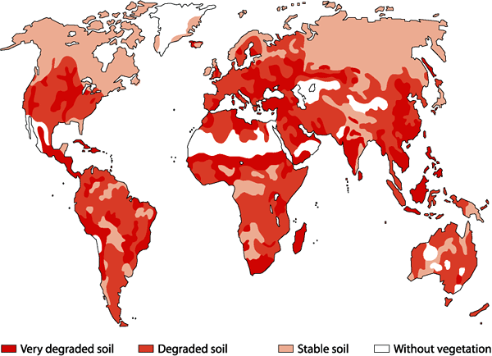
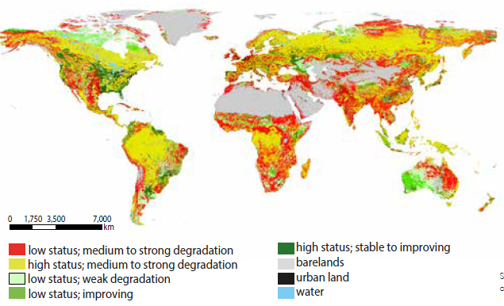
Globální degradace půdy
Oldeman L.R. (1994): The global extent of land degradation. In Greenland D.J., Szabolcs I. (eds.): Land resilience and sustainable land use. p. 99–118. Wallingford: CABI
UNEP (2014): Assessing Global Land Use: Balancing Consumption with Sustainable Supply. https://wedocs.unep.org/handle/20.500.11822/8861

Slide 32
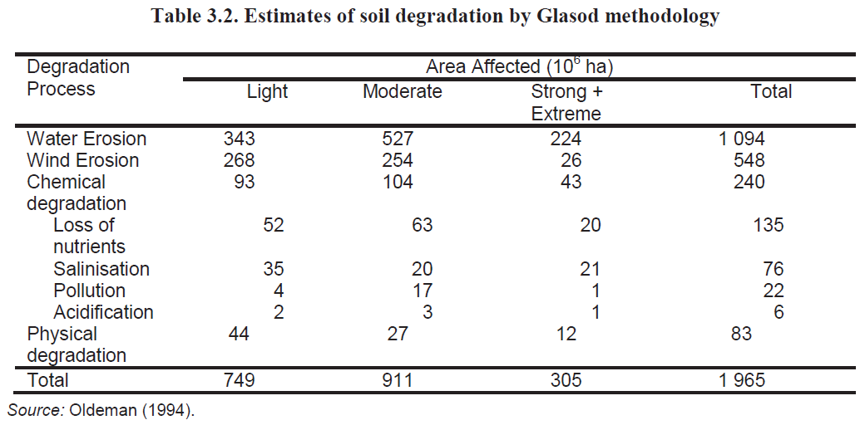
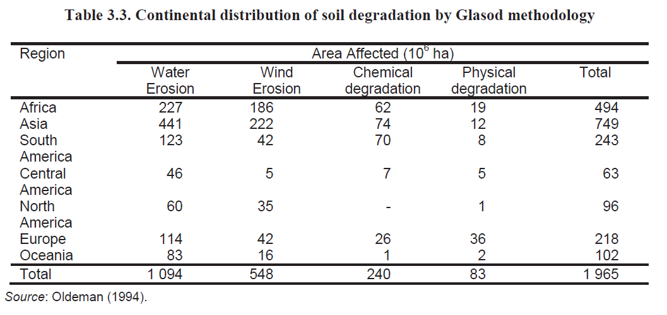
Globální degradace půdy
svět: 8,7 mld. ha půdy – 58 % plochy souše
degradací postiženo až 2 mld. ha, tj. 13 % souše
1,5 mld. ha – orná půda – degradováno 38%
3,2 mld. ha – trvalé pastviny – degradováno 21%
tj. až 20 – 40 % zemědělských půd světa degradováno
4 mld. ha - lesy a křoviny - degradováno 18%
OECD (2010): Challenges for Agricultural research. Chapter 3. Global Soil Resource Base: Degradation and Loss to Other Uses. http://dx.doi.org/10.1787/9789264090101-en
UNEP (2002): Global Environment Outlook 3. Past, present and future perspectives. United Nations Environmental Programme. ISBN 9280720872

Slide 33
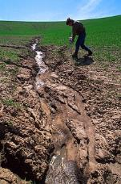

Globální degradace půdy
Za jaký časový úsek přijdeme o úrodnou půdu o velikosti fotbalového hřiště?

Slide 34
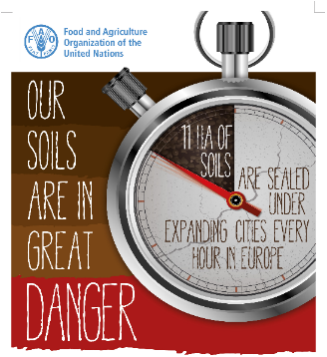
Globální degradace půdy
3 sec
ztráta půdy
konzervativní odhad dle FAO 2015
(pouze eroze a zábory)
rychlost ztrát půdy (10 Mha/r) výrazně (5-57x, AU-CN) převyšuje její tvorbu/obnovu
➔ za sto let na světě pravděpodobně nebude žádná zemědělská půda !!
total crop yield losses to 2050 - equivalent to removing 150 Mha from crop production – corresponds to all arable land in India
FAO and ITPS (2015): Status of the World’s Soil Resources. ISBN 978-92-5-109004-6. http://www.fao.org/documents/card/en/c/c6814873-efc3-41db-b7d3-2081a10ede50/
Notes:
total crop yield losses to 2050 - equivalent to removing 150 Mha from crop production – corresponds to all arable land in India (FAO, 2015)

Slide 35
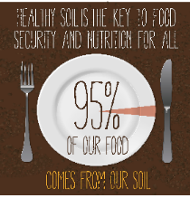
Food security
Úbytek úrodné půdy / obyvatele rychle klesá:
nárůst světové populace (cca 70 mil ročně) → 9.2 mld v 2050
degradace dostupných půd → pokles jejich produkční kapacity či rozlohy
zábory kvalitní půdy pro jiné účely
➔ obavy z nedostatku potravin = food security
Spolu s růstem světové populace, který znamená, že v roce 2050 potřeba potravin vzroste o 50%, ale bude o 20-30% méně úrodné půdy, je zřejmé, že čelíme opravdu velkému problému.
http://www.fao.org/soils-2015/en

Slide 36
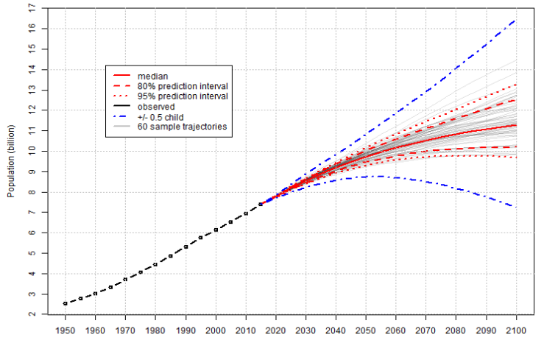
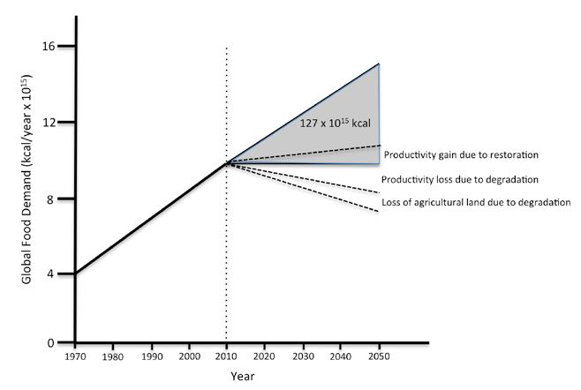
Food security
??
Do roku 2050 musíme globálně zvýšit produkci potravin o 50-60% a v rozvojových zemích o 100% jen na pokrytí potřeby potravin (úbytek půdy není započítán)
FAO and ITPS (2015): Status of the World’s Soil Resources. ISBN 978-92-5-109004-6. http://www.fao.org/documents/card/en/c/c6814873-efc3-41db-b7d3-2081a10ede50/

Slide 37
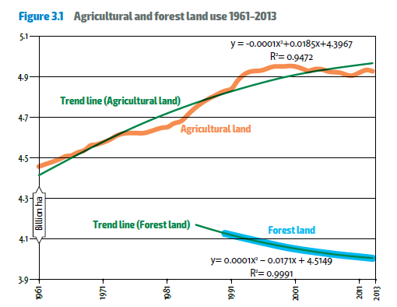
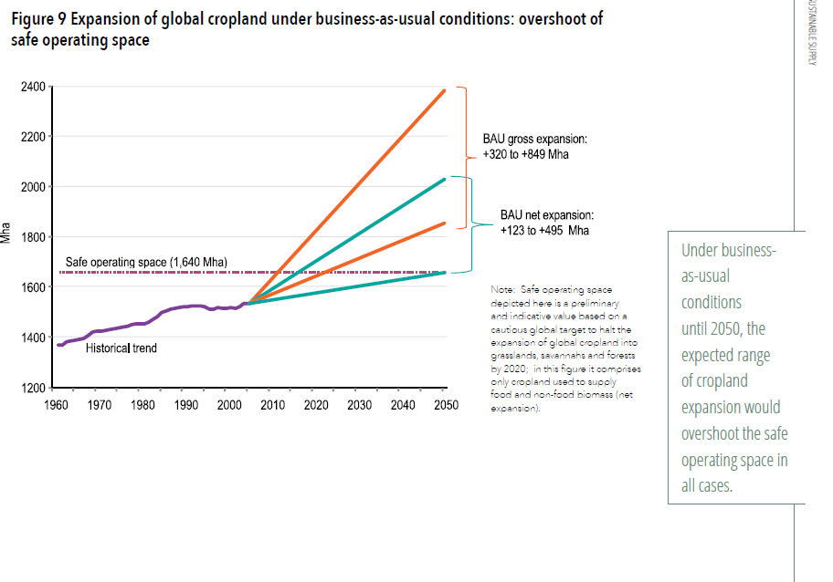
Food security
teor. 5000 Mha k dispozici (všechny lesy a ostatní ekosystémy)
UNEP (2014): Assessing Global Land Use: Balancing Consumption with Sustainable Supply. https://wedocs.unep.org/handle/20.500.11822/8861

Slide 38
Food security
GEO-6
„Current trends, based on technological optimism, improved seeds, machinery and fertilizers, are not likely to supply future demands for food, energy, timber and other ecosystem services and values taking into consideration even moderate projections for land-resource availability...
By 2050, the world needs to produce at least 50 per cent more food to feed the projected global population of 10 billion people ...
Current land management cannot achieve this while preserving ecosystem services, the loss of natural capital, combating climate change, addressing energy and water security, and promoting gender and social equality ...“
UNEP (2019): Global environment outlook - GEO-6 - healthy planet, healthy people. Chapter 8: Land and soil. Chapter 15: Land and Soil Policy. ISBN 9781108707664. https://wedocs.unep.org/handle/20.500.11822/27539

Slide 39
Food safety
= bezpečnost potravin – kvalita potravin, nepříromnost reziduí toxických látek
https://www.efsa.europa.eu/
https://ec.europa.eu/food/overview_en
https://bezpecnostpotravin.cz/

Slide 40
Dopady degradace půdy

Slide 41
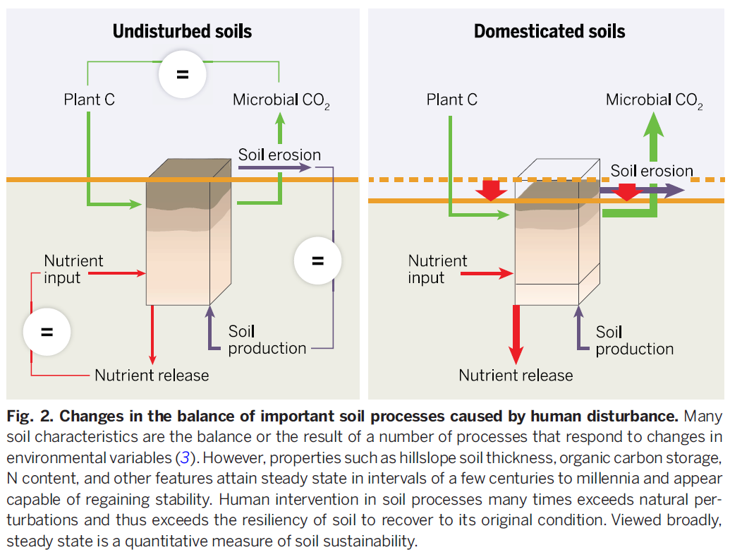
Důsledky negativních vlivů na půdu
Amundson R. et al. (2015): Soil and human security in the 21st century. Science 348, 1261071. DOI: 10.1126/science.1261071

Slide 42
Důsledky negativních vlivů na půdu
Důsledky:
narušení funkcí půdy, úbytek diverzity, ztráta úrodnosti
narušení koloběhu živin, omezení využití půdy
horší odbourávání kontaminujících látek
dopad na kvalitu vody, ovzduší, potravních řetězců
dopad na změny klimatu (v půdách EU je 80 mld. tun C)
pokles kvality primární produkce
rizika pro člověka a ekosystémy
a samozřejmě i ekonomické důsledky
Díky tomu, že je půda velmi komplexní, narušení jedné složky, má vliv na půdu jako celek = celková degradace půdy

Slide 43
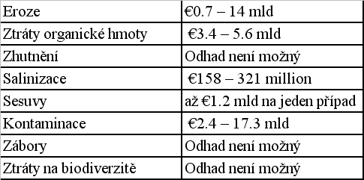
Impact Assessment Report
vyčíslení škod v EU-25 způsobených degradačními faktory (v těchto škodách nejsou zahrnuty škody na ekologických funkcích půdy)
tedy celkové náklady až 38 mld. ročně
GEO6: globální roční ztráty na ekosystémových službách díky půdní degradaci 6300-10600 mld dolarů
European Commission (2006c): Commission staff working document accompanying the communication from the Commission to the Council, the European Parliament, the European Economic and Social Committee and the Committee of the regions. Thematic strategy for soil protection. Impact assessment of the thematic strategy on soil protection. SEC (2006) 260. https://eur-lex.europa.eu/legal-content/FI/TXT/?uri=CELEX:52006SC0620

Slide 44
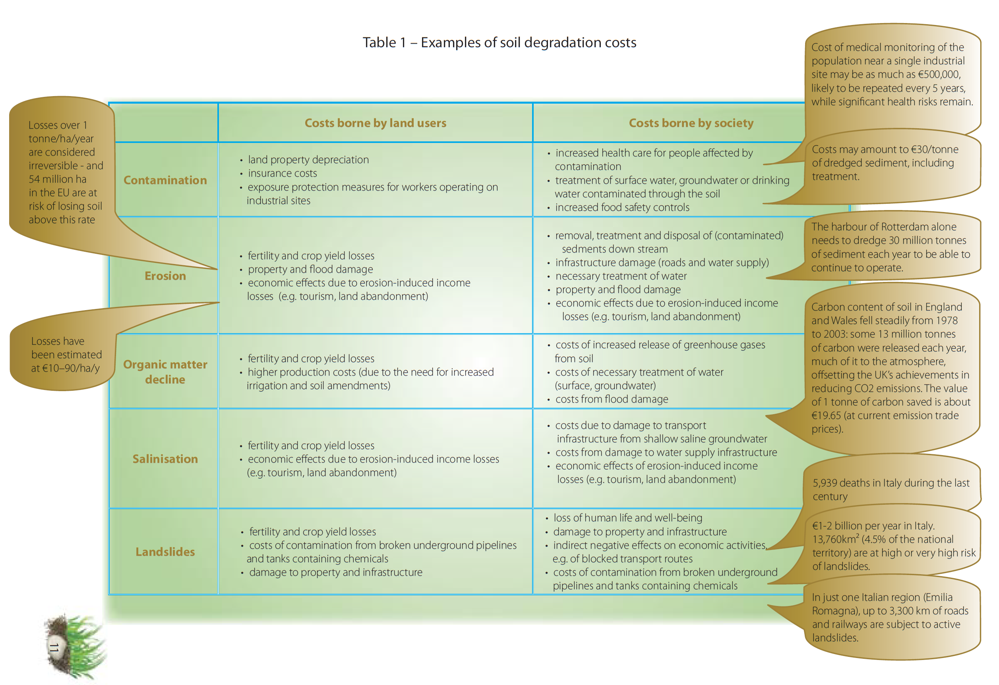
Ekonomické náklady degradace půd
EC (2006): Soil protection - The story behind the Strategy.

Slide 45
Dopady degradace půd na půdní biotu
FAO, ITPS, GSBI, SCBD and EC. 2020. State of knowledge of soil biodiversity - Status, challenges and potentialities, Report 2020. Rome, FAO. https://doi.org/10.4060/cb1928en

Slide 46


Dopady degradace půd na půdní biotu
FAO, ITPS, GSBI, SCBD and EC. 2020. State of knowledge of soil biodiversity - Status, challenges and potentialities, Report 2020. Rome, FAO. https://doi.org/10.4060/cb1928en

Slide 47


Dopady degradace půd na půdní biotu
FAO, ITPS, GSBI, SCBD and EC. 2020. State of knowledge of soil biodiversity - Status, challenges and potentialities, Report 2020. Rome, FAO. https://doi.org/10.4060/cb1928en

Slide 48

Dopady degradace půd na půdní biotu
FAO, ITPS, GSBI, SCBD and EC. 2020. State of knowledge of soil biodiversity - Status, challenges and potentialities, Report 2020. Rome, FAO. https://doi.org/10.4060/cb1928en

Slide 49

Dopady degradace půd na půdní biotu
EC (2010): Soil biodiversity: functions, threats and tools for policy makers. https://core.ac.uk/display/29245351

Slide 50



Dopady degradace půd na půdní biotu
JRC (2010): European Atlas of Soil Biodiversity. https://esdac.jrc.ec.europa.eu/content/atlas-soil-biodiversity

Slide 51


Dopady degradace půd na půdní biotu
JRC (2016): Global Soil Biodiversity Atlas. https://esdac.jrc.ec.europa.eu/content/global-soil-biodiversity-atlas

Slide 52
Kontaminace půd, její typy, rozsah a její důsledky, kontaminovaná místa v ČR a ve světě, hlavní příčiny kontaminace půd

Slide 53

Typy chemické degradace půd
kontaminace je podmnožinou chemické degradace půdy, do níž patří:
  změny pH (acidifikace, alkalizace půd)
  změny koncentrace solí v půdním roztoku a půdě (zasolení půd)
  odčerpání či vyplavení některých živin a iontů (fosfor)
  zatížení některými živinami (dusík)
  změny v kvalitě organické hmoty
  poškození sorpčního komplexu půd
  zatížení nebo zvýšení přístupnosti některých prvků (např. těžkých kovů)
  zatížení půd organickými kontaminanty
  zatížení půd pesticidy
  zatížení půd dalšími látkami (farmaceutika, rozpouštědla, nanočástice,
  saze, prach)
  zátěž radioaktivními látkami, radioaktivním odpadem
FAO (2018): Soil Pollution: a hidden reality. http://www.fao.org/global-soil-partnership/resources/highlights/detail/en/c/1127426/

Slide 54



Kontaminace půd - vážný globální problém
GLASOD: až 22 mil. ha půd kontaminovaných či ohrožených kontaminací
19 mil ha z toho je v EU (2% rozlohy EU)
Oldeman L.R. (1994): The global extent of land degradation. In Greenland D.J., Szabolcs I. (eds.): Land resilience and sustainable land use. p. 99–118. Wallingford: CABI.
Kabwe, Zambie
La Oroya, Peru
http://www.worstpolluted.org/
https://www.treehugger.com/worst-polluted-places-on-earth-1204101

Slide 55

Kontaminovaná místa - Evropa
> 2,5 mil. potenciálně kontaminovaných míst
650 000 prošlo inventurou = reálně kontaminovaných
z nich 1/3 identifikována k remediaci a 50 000 bylo remediováno do 2014
JRC (2018): Status of local soil contamination in Europe: Revision of the indicator “Progress in the management Contaminated Sites in Europe“. https://ec.europa.eu/jrc/en/publication/status-local-soil-contamination-europe-revision-indicator-progress-management-contaminated-sites
JRC (2014): Progress in Management of Contaminated Sites in Europe. http://publications.jrc.ec.europa.eu/repository/bitstream/JRC85913/lbna26376enn.pdf

Slide 56
Kontaminovaná místa - Evropa
je to významná ekonomická zátěž EU
EC Impact assessment: Náklady, které společnost EU nese v důsledku kontaminace půd, se odhadují na 2,4 – 17,3 mld. EUR ročně, což je téměř polovina celkových odhadnutelných nákladů spojených s degradací půd (38 mld. EUR); jde o výdaje spojené s poklesem cen kontaminovaných pozemků, výdaje na lékařskou péči, ošetření a čištění vody, zvýšenou potřebu kvality potravin NOT expenses for damaged soil ecological functions. INCLUDES: damage of infrastructures – erosion, sediments, increased health-care for people exposed to contamination, cleaning up water, sediment disposal, decrease of soil price, harder control of food
na vlastní remediaci kontaminovaných ploch se náklady v EU odhadují kolem 6 mld. EUR ročně
42% nákladů jde z veřejných zdrojů
roční národní náklady na management kontaminovaných míst je 10.7 EUR na osobu
European Commission (2006c): Commission staff working document accompanying the communication from the Commission to the Council, the European Parliament, the European Economic and Social Committee and the Committee of the regions. Thematic strategy for soil protection. Impact assessment of the thematic strategy on soil protection. SEC (2006) 260. https://eur-lex.europa.eu/legal-content/FI/TXT/?uri=CELEX:52006SC0620
JRC (2016): Soil threats in Europe: status, methods, drivers and effects on ecosystem services. https://esdac.jrc.ec.europa.eu/content/soil-threats-europe-status-methods-drivers-and-effects-ecosystem-services

Slide 57

Kontaminovaná místa – USA
tzv. Superfund 1,874 v 2020 https://www.epa.gov/superfund

Slide 58
Kontaminovaná místa - ČR
V ČR je většina kontaminovaných míst tzv. stará ekologická zátěž (SEZ), jejich počet je odhadován na téměř 9 tis.
SEZ = závažná kontaminace podzemních vod, povrchových vod, zemin a stavebních konstrukcí, která ohrožuje zdraví člověka a životní prostředí, přičemž původce kontaminace neexistuje či není znám; pozůstatek minulých režimů, kdy nebyly ochrana životního prostředí a nakládání se závadnými látkami při průmyslové a další výrobě na vysoké úrovni
systematické odstraňování SEZ ve větší míře až po 1990 (odpovědnost stát – privatizace)

Slide 59



Kontaminovaná místa - ČR
MŽP (2019): Zpráva o stavu životního prostředí ČR. https://www.mzp.cz/cz/zpravy_o_stavu_zivotniho_prostredi_publikace

Slide 60

Kontaminovaná místa - ČR
https://www.sekm.cz/portal

Slide 61
Kontaminovaná místa - ČR
celková částka na nápravu se odhaduje na 169 mld. Kč, do roku 2007 se podařilo napravit škody za cca 45 mld. Kč
na rozdíl od většiny zemí EU jde téměř 100% těchto výdajů z veřejných zdrojů (v Evropě, kde řada kontaminovaných ploch má konkrétního vlastníka, 10 – 80 % ze soukromých zdrojů)
finanční prostředky pro odstraňování SEZ - Operační programy Životní prostředí (OPŽP) pro období 2007–2013 a 2014–2020 schválené Evropskou komisí http://www.opzp.cz
princip Luganské konvence „polluter pays“ (znečišťovatel platí) - podmínka pro definici SEZ - původce kontaminace neexistuje či není znám
tři základní typy projektů:
  inventarizace kontaminovaných a potenciálně kontaminovaných míst
  realizace průzkumných prací, analýz rizik a studií proveditelnosti
  sanace vážně kontaminovaných lokalit
celková alokace na celé programové období 2014–2020 = 115 468 727 EUR

Slide 62

Kontaminace zemědělských půdy v ČR
MŽP (2019): Statistická ročenka životního prostředí ČR. https://www.mzp.cz/cz/statisticka_rocenka_zivotniho_prostredi_publikace

Slide 63


Kontaminace zemědělských půdy v ČR
MŽP (2019): Zpráva o stavu životního prostředí ČR. https://www.mzp.cz/cz/zpravy_o_stavu_zivotniho_prostredi_publikace

Slide 64

Kontaminace zemědělských půdy v ČR
příklad Cd

Slide 65





Pesticidy v orné půdě ČR
únor–březen 2015 = dlouhodobá rezidua CUPs
75 orných půd, 0-25 cm, vysušení, mělnění, přesátí, archivování, analýzy ...
půdní vlastnosti (TOC, CEC, pH, textura, HA/FA ...)
QuEChERS extrakce + LC/MS/MS analýza 53 CUPs a 15 TPs včetně 2 zakázaných triazinů + TPs díky jejich frekventovaným výskytům ve vodách
Notes:
naším cílem bylo ....

Slide 66


Pesticidy v orné půdě ČR
99% půd s alespoň jedním pesticidem > LOQ
51% půd s ≥ 5 pesticidy > LOQ
81% půd s alespoň jedním pesticidem nad 0.01 mg/kg
36% půd s ≥ 3 pesticidy nad 0.01 mg/kg
Hvězdová et al. (2018), Sci Tot Environ 613-614: 361-370.

Slide 67

Pesticidy v půdě ČR
výsledky zaslouží pozornost z hlediska možných dopadů
  dle provedené analýzy ekologických rizik je v 35% půd významné riziko pro půdní biotu (RQ > 1)
  také zahraniční limity založené na výpočtu rizik byly často překročeny
Vašíčková et al. (2019), Chemosphere 216: 479-487.

Slide 68
Hlavní vstupy kontaminantů do půdy
Průmyslové podniky
Těžba surovin
Skládky odpadů
Havárie
Spad z ovzduší
Sklady chemikálií
Vojenské střelnice, cvičiště
Úmyslná aplikace pesticidů a hnojiv
Aplikace odpadů (kaly ČOV, komposty …)
Zaplavení půdy vodou, nánosy sedimentů

Slide 69

Hlavní vstupy kontaminantů do půdy

Slide 70


Hlavní vstupy kontaminantů do půdy
JRC (2014): Progress in Management of Contaminated Sites in Europe. http://publications.jrc.ec.europa.eu/repository/bitstream/JRC85913/lbna26376enn.pdf

Slide 71

Půdní kontaminace, polutanty
Plyny (SO₂, NO_{x}, O₃ …, VOCs)
Prach, saze, částice
Minerální sloučeniny N, P, S …
Těžké kovy, hliník a další kovy …
Organické sloučeniny (org. pesticidy,
ropné látky, PCBs, PAHs, dioxiny ...)
Pesticidy (herbicidy, fungicidy,
insekticidy, moluskocidy ...)
Meliorační hmoty, toxická rezidua hnojiv
Radionuklidy
Za prioritní polutanty půd lze považovat (Van-Camp et al., 2004):
kadmium, měď, olovo,zinek, rtuť, arsen, nikl, chrom,
polycyklické aromatické uhlovodíky (PAHs), dioxiny, polychlorované bifenyly (PCBs), org. pesticidy jako HCB a DDT ...
Van-Camp, L., Bujarrabal, B., Gentile, A-R., Jones, R.J.A., Montanarella, L., Olazabal, C., Selvaradjou, S.K. (2004): Reports of the Technical Working Groups Established under the Thematic Strategy for Soil Protection. Volume V – Monitoring. EUR 21319 EN/5, 872 pp. Office for Official Publications of the European Communities, Luxembourg. https://ec.europa.eu/jrc/en/publication/eur-scientific-and-technical-research-reports/reports-technical-working-groups-established-under-thematic-strategy-soil-protection-vol-v

Slide 72
Důsledky kontaminace půd
negativní důsledky (řada z nich nepřímé) pro kvalitu půdy jako takové (funkce půdy, její ekosystémové služby), kvalitu okolního prostředí, zdraví rostlin, živočichů:
Kontaminace půd ohrožuje toxicitou půdní organismy, což vede ke ztrátě funkcí půdy a biodiverzity a konečném důsledku ke ztrátě půdní úrodnosti a omezení využití půdy.
Toxické působení půdních kontaminantů na rostliny způsobuje inhibici růstu rostlin, vedoucí ke snížení výnosů u zemědělských plodin. V závažnějších případech může dojít i k absenci rostlinného pokryvu s následky zvýšené eroze a dalšího šíření kontaminantů do prostředí.
I v případě malého ovlivnění rostlin je neopomenutelný přestup kontaminantů potravními řetězci (půda–rostlina–člověk či půda–rostlina–zvíře–člověk) s možným zvyšováním koncentrací (bioobohacování) a ohrožením vrcholových článků potravních řetězců včetně zdraví lidí. Kumulace v plodinách vede také k poklesu kvality primární produkce.
Působení kontaminantů na živočichy včetně člověka může vyústit v projevy akutní nebo chronické toxicity – vážné zdravotní poruchy, trvalé poškození, ztráta reprodukce, úmrtí, karcinogeneze, mutace. Dlouhodobá expozice může vést k závažným zdravotním problémům, vyplývajícím z chronické toxicity těchto látek. Akutní toxicitu nelze vzhledem k charakteru zátěže zemědělsky využívaných půd předpokládat.

Slide 73
Důsledky kontaminace půd
negativní důsledky (řada z nich nepřímé) pro kvalitu půdy jako takové (funkce půdy, její ekosystémové služby), kvalitu okolního prostředí, zdraví rostlin, živočichů:
Kontaminace okolního prostředí – podzemní a povrchové vody vody a ovzduší.
Ovlivnění půdního chemismu – poškození sorpčního komplexu půd, narušení primární půdní struktury
Ekonomické a hospodářské důsledky – výdaje spojené s průzkumem a remediací kontaminovaných ploch, s opatřeními minimalizující negativní vlivy, pokles ceny pozemků, ztráta úrodné půdy, zvýšené náklady na úpravu vody, koroze materiálů v půdě

Slide 74



Důsledky kontaminace půd
FAO (2018): Soil Pollution: a hidden reality. http://www.fao.org/global-soil-partnership/resources/highlights/detail/en/c/1127426/
[16]

Slide 75


Dopady – nepřímé na lidské zdraví
Wall D. et al. (2015): Soil biodiversity and human health. Nature 528, 69–76. https://doi.org/10.1038/nature15744

Slide 76

Dopady kontaminace
pesticidy a veterinární ATB
Šimek (2020(: Bez půdy to nepůjde. ISBN 978-80-86668-59-8 https://www.bc.cas.cz/Cds/Download/?filename=8135_FINALNI_Brozura_Bez_pudy_to_nepujde_WEB
each year 700 000 deaths due to ATB resistant bacteria; these bacteria will kill more people than cancer up to 2050

Slide 77
Hlavní typy kontaminantů (těžké kovy, POPs, pesticidy, další polutanty) jejich zdroje, základní informace o osudu polutantů v půdě, biodostupnost a její role v rizicích kontaminace

Slide 78
Viz další kurzy
E1220 Environmental Pollutants
https://is.muni.cz/predmet/1431/E1220?lang=cs
E6050 Osud tox látek v ŽP
https://is.muni.cz/predmet/1431/E6050?lang=cs

Slide 79


Místo závěru
Glopolis (2018): Atlas půdy. ISBN 978-80-88289-07-4. https://www.glopolis.org/publikace/atlas-pudy/

